Slide 1
NOVÉ TRENDY V PESTOVANÍ ZELENINY
Ivan KURIC
odborný inštruktor
OV SZZ Žilina

Slide 2
VÝZNAM ZELENINY
► vysoká biologická hodnota (len v čerstvom alebo surovom stave)
•veľký obsah vitamínov – A, B - komplex, C, D, E, K a pod.
•veľký obsah minerálov – draslík, fosfor, vápnik, horčík, železo,
mangán , zinok a pod.
•veľký obsah silíc – majú schopnosť ničiť baktérie
•značný obsah enzýmov, farbív, kyselín, trieslovín a pod.
•obsah bielkovín, sacharidov - škrob, vláknina, cukor.
► nízka energetická hodnota
obsah vody 75 -95 %,
veľmi malý alebo žiadny obsah tukov.

Slide 3
VÝZNAM ZELENINY
► liečivé účinky zeleniny
antiarteriosklerotické pôsobenie – šalátová repa, cesnak, artičok,
baktericídne účinky – cesnak, chren, cibuľa,
diuretické účinky – petržlen, zeler, vodný melón,
účinky prítomnej celulózy na črevnú peristaltiku

Slide 4
NEŽIADÚCE ÚČINKY ZELENINY
Látky, ktoré sú úplne prirodzené pre určitý druh zeleniny :
► kyselina šťaveľová a jej zlúčeniny (REBARBORA, ŠPENÁT)
viazanie vápnika v organizme = odvápnenie kostí, svalov
Vápnik: je dôležitý pre stavbu silných kostí a svalov. Odstraňuje svalové kŕče.
Pomáha regulovať činnosť srdca a prenos nervových impulzov. V tele sa
nachádza 1,7%
► sírne zlúčeniny (Brassica faktor) u HLÚBOVIN
hypertrofia štítnej žľazy (Zväčšenie štítnej žľazy – struma)
Tieto druhy zeleniny je nutné konzumovať vo vhodných kombináciách a v
rozumnej miere. Nemusíme sa príliš znepokojovať, pretože k tomuto účinku
dochádza až pri každodennom konzumovaní 0,5 kg tejto zeleniny.

Slide 5
NEŽIADÚCE ÚČINKY ZELENINY
Látky, ktoré sa dostávajú do zeleniny z vonkajšieho prostredia, (často v dôsledku neznalosti a nezodpovednosti človeka) :
► nitráty (obsahy nitrátov sú diferencované podľa jednotlivých druhov
zeleniny a v niektorých prípadoch aj podľa termínu pestovania -
listová zelenina – ŠALÁT, ŠPENÁT, MANGOLD
methhemoglobinémia spôsobuje rôzny stupeň deficiencie transportu
kyslíka, čo sa klinicky prejaví ako cyanóza. (v hemoglobíne je kyslík
nahradený dusíkom )
► ťažké kovy kadmium – maximálne prípustné množstvo 0,05 mg/kg
olovo – maximálne prípustné množstvo 0,05 mg/kg
ortuť – maximálne prípustné množstvo 0,01 mg/kg
meď – maximálne prípustné množstvo 0,1 mg/kg
ťažké otravy organizmu
► rezídua pesticídov (fungicídy, insekticídy, herbicídy)
poruchy metabolizmu, retardácia vývinu, depresie,

Slide 6
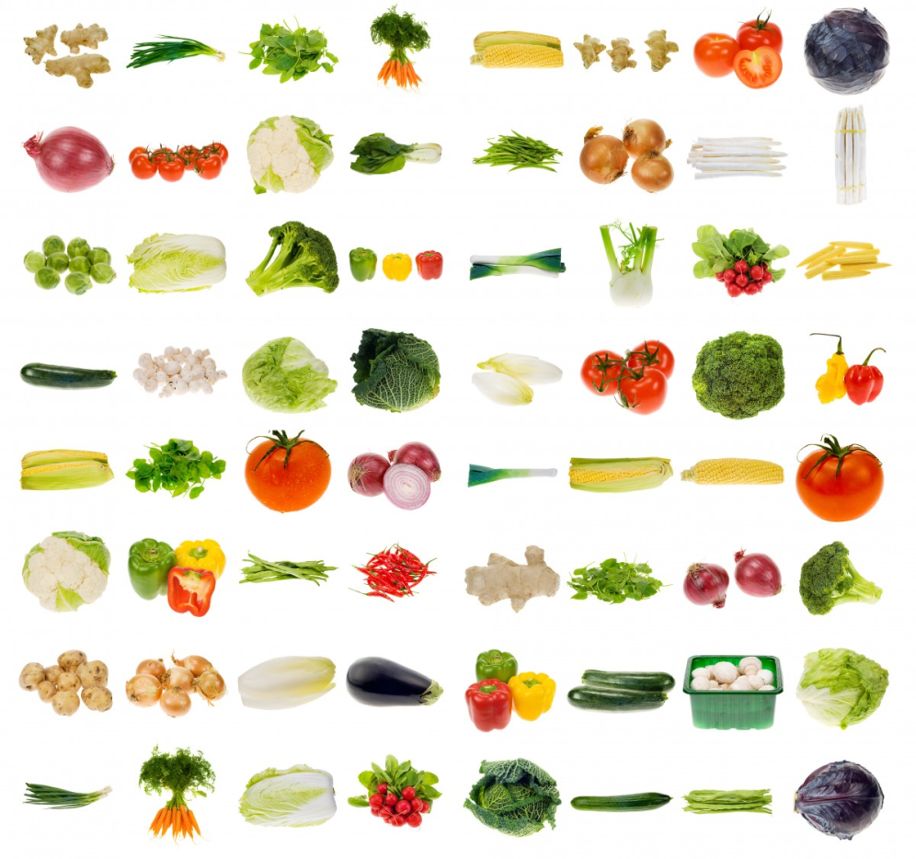
ROZDELENIE ZELENINY
Delíme ju na:
koreňovú; listovú ; hlúbovú; cibuľovú; plodovú; struková;
koreninová;

Slide 7
KOREŇOVÁ ZELENINA
► Mrkva
obsahuje väčšie množstvo provitamínu A. V obchode sú 2 druhy mrkve - karotka (kratší, valcovitý koreň) a stolná mrkva (dlhý kužeľovitý koreň).
► Petržlen
obsahuje hodne vápnika, horčíku, vitamínu C a provitamínu A. Dužina i listy majú hodne silíc, ktoré jej dodávajú korenenú chuť a arómu.
► Reďkovka
podľa odrody majú rôznu farbu i tvar. Používajú sa hlavne v studenej kuchyni.
► Reďkev
dužnatý koreň rovnomennej rastliny. Buľva má rôznu veľkosť, tvar a farbu (obvykle špinavo bielu, žltú, žltohnedú, červenú až fialovú). Svojím obsahom éterických olejov priaznivo ovplyvňuje črevné baktérie a vylučovanie tráviacich štiav.
► Červená repa
má vysoký obsah vitamínu C a železa. Používa sa k nakladaniu, do šalátov, polievok.
► Chren
Najrozšírenejšou našou odrodou je málinský chren (jemne nasladlý). Má vysoký obsah vitamínu C, je charakteristický ostrou a dráždivou chuťou. Používa sa pri konzervovaní zeleniny, ako doplnok k varenému mäsu, do studených a teplých omáčok.

Slide 8
KOREŇOVÁ ZELENINA
► Zemiaky
Najrozšírenejší a najviac pestovaný druh zeleniny, všestranného využitia, bohatého na vitamíny a minerálne látky, vhodný pre všetky druhy diét, umožňujú viaceré druhy tepelných úprav.
► Batát
Batát alebo sladký zemiak je koreňová hľuza povojníka batátového. Obsahuje cukor a škrob. V tropických oblastiach nahrádza zemiaky. Pochádza, rovnako ako zemiak, zo strednej Ameriky.
► Hadomor španielsky (čierny koreň)
Čierny koreň je podobný mrkve alebo petržlenu, je dobre odolný voči mrazom. Dužina je snehovobiela a krehká. Po akomkoľvek zásahu z koreňa vyteká latex, čo je hustá biela šťava, ktorá po niekoľkých minútach zaschne a na mieste sa vytvorí biely povlak.
► Kvaka
Kvaka je koreňová zelenina blízka vodnici (okrúhlici), no je menej pikantná a dorastá do väčších rozmerov. Na jedlo sa používajú listy a koreň. Vysieva sa v marci až apríli. Nemá rada čerstvo pohnojenú pôdu. Býva bielej, zelenkavej, žltej alebo fialovej farby.
► Okrúhlica
patrí do čeľade kapustovitých. Poznali ju už naši prastarí rodičia ako doplnkovú plodinu. Pre jej dobrú prispôsobivosť k chladnejším podmienkam sa pestovala najmä v podhorských a horských oblastiach.

Slide 9
Listová ZELENINA šalátová
► Hlávkový šalát
jeden z najst. druhov zeleniny, má uzavreté hlávky z krehkých listov, ľahko sa pestuje a obsahuje skoro všetky nutné vitamíny.
► Ľadový šalát
oproti hlávkovému vytvára husté a pevné hlávky, navyše má väčšie nároky na živiny, ale môže sa po určitou dobu skladovať.
► Rímsky šalát
Listy rôznej farby (od zelenej po červenú) majú v porovnaní s inými šalátmi trochu nevýraznú chuť, preto sa často kombinujú s výraznými bylinkami a ostrejšou zálievkou. Rímsky šalát sa dá dobre dusiť alebo piecť, a tiež použiť ako prísada do polievok. Na rozdiel od iných šalátových listov zostane čerstvý rímsky šalát aj pri tejto úprave relatívne pevný.
► Červená čakanka (radicchio rosso, Treviso)
Pevné hlavičky červených druhov čakanky majú výrazne horkastú chuť. Používajú sa predovšetkým pre oživenie miešaných šalátov. Najviac horkosti je skrytej v stopke, oplatí sa preto čakanku zdola zrezať. Ďalším tipom, ako zbaviť listy čakanky nadmernej horkosti, je ponoriť ju na pár sekúnd do teplej vody. jemne nahorklý šalát, biele pruhované červené listy, bohatý na vitamíny.
► Listová čakanka (čakanka, endívia). Poznali ho už starovekí Egypťania a patril tiež k horkým bylinám používaných pri oslavách Paschy - židovských veľkonočných sviatkov. Trochu sa podobá listovému šalátu, ale jeho listy sú tvrdšie a horké. Môžu mať rôzny tvar i farbu, druhov je hneď niekoľko. Ideálne je servírovať ju mladú a čerstvú, dá sa ale tiež variť alebo dusiť.

Slide 10
Listová ZELENINA šalátová
► Biela čakanka .
Čakankové puky určené predovšetkým do šalátov sa pestujú podobne ako špargľa - zasadia sa predpestované korene a zberajú sa "puky", ktoré na nich vyrastú. Bielu farbu a zároveň krehkosť listov dosahujú pestovatelia vďaka tomu, že čakanku nechajú rásť v tme, čím zabránia tvorbe zeleného farbiva v listoch. Potom ju z toho istého dôvodu zabalia do tmavého papiera.
► Rukola.
Ide o názov celej skupiny rastlín s lahodnými listami. Typická je pre nich trochu štipľavá chuť s pikantným nádychom po orieškoch a zelené vykrajované listy, ktoré sa podobajú listom púpavy lekárskej. K najznámejším druhom patrí roketa alebo Rughetta.
► Šalát lollo rosso a lollo Biondo. Je príbuzný čakanky, ale nemá horkastú chuť, pre ktorú je čakanka povestná. Najčastejšie sa je ako klasický šalát so zálievkou, využíva sa aj ako dekorácia. Biela varianta je chuťovo jemnejšia, červená má ľahko horkastú chuť. Že je tento šalát naozaj čerstvý sa pozná podľa toho, že nalomený list zreteľne chrúme.
► Žerucha záhradná (Lepidium sativum)
je rastlina z čeľade kapustovité. Je to rýchlo rastúca jedlá bylina. Pochádza z Blízkeho východu, na území Slovenska miestami zdivie. Pestuje sa tiež ako listová zelenina pre svoju výraznú korenistú chuť a arómu.

Slide 11
Listová ZELENINA špenátová
► Špenát (Lat. spinacea oleracea. )Špenát je listová zelenina plná vitamínov. Pochádza z Perzie, do Európy sa dostal vďaka križiackym výpravám. Listy špenátu sú sýto zelené, stopkaté, oválne so zaguľatenou špičkou.﻿
► Mangold (Beta vulgaris subsp. Vulgaris) je prastará zelenina, ktorá počase upadla do zabudnutia. Dnes sa opäť objavuje a používame ho ako alternatívu k špenátu, kelu a iným druhom listovej zeleniny. Mangold je stonková listová zelenina a jeho príbuzným je práve špenát.
► Štiav záhradný (Rumex patienta)
Štiav patrí k nutrične a dieteticky hodnotnej zelenine. Má podobnú biologickú hodnotu ako špenát, iba s tým rozdielom že obsahuje väčšie množstvo kyseliny šťaveľovej. V listoch sa nachádza provitamím A, vitamín C, bielkoviny a vláknina. Z minerálnych látok obsahuje najviac vápnik a železo.
► Valeriánka poľná (Valerianella locusta) Konzumnou časťou je prízemná ružica pomerne drobných listov, ktoré sa konzumujú výhradne v čerstvom stave ako prísada v najrôznejších zmiešaných zeleninových šalátoch. Dieteticky je valeriánka kvalitnejšia ako rýchlený šalát v zime. Tejto nenáročnej listovej zelenine sa najlepšie darí v ľahších pôdach v dobre zásobených vápnikom. V porovnaní s ostatnými šalátovými zeleninami je drobnejšieho vzrastu. Má lyžicovité listy, ktoré dorastajú do 5 – 7 centimetrov. Valeriánka je nenáročná, všestranne otužilá a mrazuvzdorná.

Slide 12
Listová ZELENINA rapíkatá
► Rebarbora (Rheum Rhabarbarum) je jednou z najzdravších druhov zeleniny. Jej chuť je kyslá, spoznáte ju podľa krvavočervenej stonky. Obsahuje kyselinu listovú, potrebnú pre našu krv a činnosť mozgu a nervov. Aké sú jej ďalšie pozitíva? Obsahuje nadpriemer vápnika, potrebného pre ženy v menopauze. Vysoký obsah draslíka pomáha zasa odvodňovať organizmus. Je bohatým zdrojom vlákniny, ktorá viaže tuky, detoxikuje telo, podporuje činnosť čriev a potláča zápchu. Používa sa aj na výrobu vlasového tonika! Listy sa používajú na liečbu popálenín a rôznych poranení.
► Zeler stopkatý (Apium graveolens L. var.dulce) V posledných rokoch sa stretávame stále častejšie s vňaťovou a listovou formou zeleru. Stopkatý zeler obsahuje asi desaťkrát viac vitamínu C ako koreňové buľvy, ďalej vitamíny skupiny B, vitamín K a E, provitamín A, kyselinu listovú. Od buľvového sa líši stavbou listu, má veľmi hrubú stonku a hľuzy sú drobné.
► Fenikel obyčajný (lat. Foenicullum Vulgar) jeho výzor je fádny ale účinok na zdravie človeka o to silnejší! Táto liečivá bylina obsahuje cenné látky, ktoré majú pozitívne účinky na zdravie. Čo obsahuje fenikel – účinné látky : vodu, bielkoviny, sacharidy, vlákninu, tuk, železo, horčík, fosfor, vápnik, draslík, zinok, mangán, meď, selén, sodík, vitamíny A, B, C, kyselinu pantoténovú a kyselinu listovú

Slide 13
HLÚBOVÁ ZELENINA
► Brokolica (Brassica oleracea convar. italica L.) je typická talianska zelenina. Kedysi sa k
nám dovážala, dnes pochádza predovšetkým z domácej produkcie. Má mať výrazne tmavozelenú farbu. Najchutnejšia je krátko blanšírovaná. Pre svoje bohaté nutričné zloženie je v súčasnosti veľmi obľúbeným druhom zeleniny
► Karfiol (Brassica oleracea convar. Botrytis L.) sa na trhu vyskytuje biela a zelená
odroda. Uprednostňuje sa však biely karfiol, ktorý má jemnejšiu chuť. Ružičky majú
byť tvrdé, pevné a bez škvŕn. Na prípravu šalátov sa požíva surový, varený alebo
marinovaný
► Biela kapusta (Brassica oleracea convar. capitata f. alba DC.) je typická ľudová šalátová zelenina, ktorú dostať kúpiť takmer celý rok. Hlávky majú byť pevné, s bledozelenými vonkajšími listami. Najlepšie chutí pokrájaná na tenké rezance, ktoré sa môžu použiť surové aj varené.
► Červená kapusta (Brassica oleracea convar. Capitata f. rubra L.) je takisto jesenná
aj zimná zelenina. Na prípravu šalátov sa používa surová i varená.
► Pekinská kapusta (Brassica pekinensis LOUR.) je ázijskou odrodou kapusty. Listy má mať bledozelené, bez hnedých škvŕn a na hornom okraji nepoškodené. Má veľmi jemnú a
šťavnatú chuť, podobnú chuti ľadového šalátu.

Slide 14
HLÚBOVÁ ZELENINA
► Kel hlávkový (Brassica oleracea var. Sabauda L.) nie je veľmi známy ako šalátová
zelenina, ale aj napriek tomu je veľmi chutný. Hlávky na prípravu šalátu majú byť mladé a
svieže. Väčšie hlávky majú osobitú, ostrejšiu chuť
► Ružičkový kel (Brassica olerace var. gemmifera DC.) je jesenná aj zimná zelenina, ktorú možno konzumovať iba varenú. Vonkajšie lístky majú byť tmavozelené ružičky.

Slide 15
CIBUĽOVÁ ZELENINA
► Cibuľa kuchynská (Allium cepa L.). Konzumnou časťou je cibuľa, ktorá vznikla zo
skrátenej stonky a dužinatých šupín. Cibuľa obsahuje priemerné množstvo sušiny, cukrov a
vitamínu B2. Táto zelenina je veľmi vhodná do šalátov v surovom stave.
► Šalotka (Allium salota DOSTÁL) sa používa do šalátov, pretože im pridáva jemnú,
korenistú príchuť. Plody majú byť pevné a okrúhle alebo oválne.
► Cesnak (Allium sativum L.) Typický cesnakový zápach, ktorý mnohých z nás odrádza, spôsobujú sírne zlúčeniny, ktoré obsahuje najmä alicín. Vďaka obsahu týchto látok má silné antibakteriálne a antivírusové účinky. Okrem tiosulfinátov (zlúčeniny síry) ukrýva cesnak i ďalšie tromfy. Nájdete v ňom vitamíny B1, B2, C a aj potrebné minerály ako sodík, draslík, jód, selén, zinok, vápnik, železo a kyselinu kremičitú. Ich pôsobením cesnak umožňuje telu bojovať so „zlým“ cholesterolom a podporuje tvorbu toho „dobrého“.
► Pór (Allium ampeloprasum L.) Pór obsahuje selén a je bohatý na karotény a vitamíny C a E (v zelenej časti má dvojnásobné množstvo vitamínov!), takže významným spôsobom posilňuje imunitný systém a tým, najmä v zimnom období, aj odolnosť proti nádche a infekciám.
► Pažítka (Allium schoenoprasum) je vytrvalá mrazuvzdorná cibuľová zelenina, ktorá vytvára trsy 200-300 mm vysokých , tenkých trubkovitých listov. V pôde sú drobné jednoduché cibuľky. Kvet je v okolíku farby ružovej až nafialovej. Semeno je drobné, čierne, lesklé. Pažítka je plodinou druhé trati

Slide 16
PLODOVÁ ZELENINA tekvicovité
► Uhorka nasladlá, osviežujúca chuť, často však nedostatkom vlahy sú uhorky nahorklé. Majú len malú výživnú hodnotu a horšiu stráviteľnosť. Rozlišujú sa uhorky nakladačky - 30 až 120 mm dlhé, používajú sa na nakladanie, a uhorky šalátové - majú väčšie plody a sú určené predovšetkým na zeleninové šaláty
► Tekvica vo svete je známo trinásť druhov tekvíc. U nás sa pestujú tekvice veľkoplodé (dyne) - hmotný plod, a tekvice obecné (patizóny, cukety) - zberajú sa v nedozretom stave, kedy je dužina veľmi jemná.
► Melón na povrchu zelené, žlté alebo hnedé. Konzumujú sa surové. Rozlišujú sa dva botanické druhy - melón cukrový (pravý) a melón vodný (u nás najčastejšie).
► Melón žltý charakteristická žltá farba, jemne nasladlá chuť, vhodný predovšetkým do ovocných šalátov.

Slide 17
PLODOVÁ ZELENINA ĽUĽKOVITÉ
► Paradajka majú bobule rôznej farby i tvaru. Obsahujú veľké množstvo provitamínu A, vitamín B 1,2 a C. Ďalej 3 až 5 % sacharidov, 1 % bielkovín, fosfor, vápnik a železo. Nedozreté plody paradajok obsahujú jedovatý alkaloid solanín. Nie je náročná, dobre odoláva chladu.
► Paprika (biela, červená, žltá, zelená, oranžová) je plod (bobule), ktorý sa používa ako zelenina i ako korenie. Je bohatá na vitamín C. Niektoré odrody obsahujú v žilkách dužiny kapsaicin, ktorý dodáva paprikám ostrou štipľavú chuť.
► Baklažán má hladký, lesklý povrch, obvykle fialový až fialové červený. Tvar je vajcovitý, guľovitý alebo hruškovitý. Je bez vône, chuť ľahko nahorklú a pikantnú, v kuchyni sa používa tepelne spracovaný.

Slide 18
struková ZELENINA
► Fazuľa (Phaseolus vulgaris.)
Fazuľa je jednoročná rastlina s rozlične sfarbenými plodmi a strukmi. Fazuľa je bohatá na vitamíny, minerálne látky a vlákniny. Má vysokú kalorickú hodnotu - 100 g suchej fazule obsahuje 1255 kJ. Fazuľové struky však majú na 100 g 134 kJ. Mladé struky obsahujú aj niektoré zriedkavé vitamíny, napríklad biotín. Minerálne látky ako je fosfor, draslík, vápnik, magnézium sú v omnoho väčšej miere zastúpené v suchej fazuli.
► Hrach (Pisum sativum)
Už v 6. storočí bol hrach rozšírený po celej Európe a patril medzi najdôležitejšie druhy zeleniny. Využíval sa čerstvý alebo ako sušený. Zloženie hrachu sa mení v závislosti od stupňa jeho zrelosti, vždy je to však cenná zložka potravy. Podľa obsahu bielkovín je hrach na prvom mieste medzi zeleninou a po kukurici je najbohatším zeleninovým zdrojom energie.
► Sója (Glycine max L.)
Sója sa pestuje už vyše 5000 rokov. Pochádza z Číny, kde dodnes tvorí dôležitú časť výživy. Obsahom bielkovín sa zaraďuje na popredné miesto medzi rastlinami. Keď porovnáme obsah esenciálnych aminokyselín sóje a vajca zistíme, že sójová bielkovina sa od vajcovej odlišuje len o niečo nižším obsahom sírnych aminokyselín.

Slide 19
struková ZELENINA
► Šošovica jedlá (Lens culinaris)
je krovinatá jednoročná rastlina čeľade bôbovitých. Táto strukovina pôvodom z Indie sa pestuje hlavne pre svoje semená. Dorastá do výšky okolo 40 cm a semená sú ukryté v strukoch, obvykle po dvoch.
► Cícer baraní (Cicer arietinumL.)
Vo výžive je významný obsahom dôležitých minerálnych látok, vitamínov a bielkovín. Jednoročná bylina dorastá do výšky 60 - 70 cm a nepolieha. Listy sú zložené, nepárnoperovité. Pozostávajú z lístkov na krátkych stopkách so 4 - 8 jarmami. Zaujímavé kvety sú malé. Vyrastajú jednotlivo z pazúch listov. Koruna je biela až svetlofialová, ružová. Po odkvitnutí z kvetu narastie hrubý struk s dvomi až tromi semenami. Semeno je nepravidelného tvaru. Má zaoblené hrany s výstupkom pripomínajúcim baraniu hlavu. Z tohto bol odvodený aj jeho názov.
► Bôb obyčajný (Faba vulgaris)
je rastlinou z čeľade bôbovitých (lat. Fabaceae). V novej terminológii sa bôb obyčajný začal nazývať vika (lat. Vicia faba). Bôb obyčajný je rastlinou pripomínajúcou fazuľu, jeho kvety sú bielej farby. Z kvetov sa vyvinú struky obsahujúce biele plody - bôby. Chuťovo sú bôby vynikajúce, majú jemnú múčnu konzistenciu. Bôbom sa najlepšie darí v skôr pohnojenej kyprej pôde.﻿

Slide 20
Koreninová ZELENINA
► Kôpor voňavý (Anethum graveollens)
Kôpor na prvý pohľad vyzerá ako burina, ale práve naopak, je to voňavá a zdravá rastlina, ktorá sa používa ako korenie a aj ako liečivá bylinka. Kôpor dorastá do výšky 50 – 110 cm. Je to nenáročná bylina, ktorá nepotrebuje skoro žiadnu extra starostlivosť. Kôpor obsahuje množstvo účinných látok (živín, vitamínov, minerálov), ktoré pozitívne ovplyvňujú celkové zdravie.
► Koriander (Coriandrum sativum)
Liečivá bylina s celým radom výhod a spôsobov využitia. Väčšina z nás si ani neuvedomuje, že koriander je malá „škatuľka“ veľkých zdravotných prínosov, ktorá môže rásť priamo na dvore. Koriander totiž obsahuje 11 zložiek silíc (esenciálnych olejov), 6 druhov kyselín vrátane askorbovej – teda vitamínu C a kopu ďalších minerálov a vitamínov s významnými zdravotnými účinkami.
► Bazalka pravá (Ocimum basilicum)
Jednoročná, priamo rozkonárená bylina dorastajúca do výšky 20-60 cm. Kvitne bielymi až červenkastými kvetmi od júna do augusta. Vyžaduje hlboké, veľmi výživné a priepustné pôdy s dostatkom vlahy. Pestujeme ju na slnečnom a teplom stanovišti chránenom pred vetrom. Bazalka je veľmi vhodná na pestovanie v interiéri. Existuje mnoho kultivarov. Najbežnejšie sa u nás pestuje bazalka s veľkými zelenými listami ako "Dark green", ďalej malolistá "Compakt" alebo kultivar s purpurovými listami ako napríklad "Purple opal".

Slide 21
Koreninová ZELENINA
► Ligurček lekársky (Levisticum officinale)
Ligurček lekársky je trvácna, v druhom až treťom roku mohutná, až dvojmetrová rastlina. Všetky časti ligurčeka majú typickú, spočiatku sladkú, neskôr horko aromatickú maggi (vegeta) vôňu i chuť. Ligurček má vzhľad mohutne vyrasteného zeleru. Kvitne bledožltými kvetmi od júna až do augusta. Vyhovuje mu mierne vlhká, stredne ťažká pôda s dobre preležaným kompostom. Obľubuje tienisté prostredie a vlhké podnebie.
► Majorán záhradný (Majorana hortensis)
Majorán záhradný je jednoročná, v oblastiach Stredozemného mora aj trváca, plstnatá, veľmi aromatická rastlina dorastajúca do výšky 20-40 cm. Biele, alebo zriedkavo i ružové súkvetie sa skladá z 8-12 kvietkov, ktoré sa nachádzajú na konci vetvičky. Kvitne v júli až auguste. Zbierame mladé lístky. Je náročný na slnko a teplo, polohu chránenú pred severnými vetrami a na výživnú ľahšiu, piesočnato hlinitú pôdu s dostatkom vápna.
► Mäta pieporná (Mentha piperita)
Mäta pieporná je trvácna 30-100 cm vysoká rastlina s ochlpenou stonkou tmavozelenej až fialovohnedej farby. Kvitne svetlofialovými klasmi v júni až septembri. Podzemná časť pozostáva z viacerých, 5-30 cm dlhých bielych podzemkov, ktoré tesne pod povrchom vytvárajú početné bočné výbežky. Rozmliaždená dužina vonia výrazne mentolom, je chladivá a má korenistú chuť. Obľubuje teplé, vlhkejšie a mierne zatienené stanovište. Pôdu musí mať priepustnú, vápennú, bohatú na výživné látky a humus. Pre svoj expanzívny rast ju odporúčame pestovať v nádobách. Zbierame listy a vňať pred kvitnutím.

Slide 22
Koreninová ZELENINA
► Medovka lekárska (Melissa officinalis)
Trvácna, bohato rozkonárená, jemne ochlpená rastlina, nápadne citrónovo voňavá, vysoká 30-90 cm. Kvitne v júni až auguste drobnými bielymi kvetmi. Obľubuje slnečné stanovište alebo polotieň chránené pred studeným severným vetrom. Pôdu obľubuje kyprú, piesočnato-hlinitú, bohatú na živiny. Ak si ju chceme vysádzať do nádob, treba vedieť že jej korene rastú až do hĺbky 20-30 cm, preto treba zvoliť správnu nádobu.
► Pamajorán obyčajný (Origanum vulgare)
Trvácna, korenisto aromatická bylina vysoká 30-70 cm. Kvitne v júli až októbri špinavočervenými až ružovofialovými kvetmi. Obľubuje slnečné a teplé prostredie. Vyhovujú mu suchšie, piesočnato hlinité pôdy s dostatkom vápna a živín. Ako korenie používame čerstvý alebo sušený list. V čase asi 14 dní pred úplným rozkvitnutím obsahuje pamajorán najviac liečivých látok.
► Rozmarín lekársky (Rosmarinus officinalis)
Trváci, vždy zelený, voňavý, husto rozkonárený poloker, vysoký 10-150 cm. Kvitne v apríli až júli modrofialovými, ojedinele bielymi kvetmi. Celá rastlina má príjemnú gáfrovito korenistú vôňu a horkú chuť. Vyžaduje priepustnú, piesočnato hlinitú pôdu s dostatkom vápna. Darí sa mu na slnečnom stanovišti, alebo v polotieni, chránení pred chladným vetrom. Pri pestovaní v interiéri dávame pozor na prievan. Rozmarín ho neznáša. V minulosti sa pestoval na dedinách takmer v každom dome. Bol považovaný za kvet lásky a vernosti. Pri grilovaní ho môžeme pridávať do ohňa. Svojou vôňou vytvára príjemnú atmosféru. Tvorí súčasť vonných zmesí.

Slide 23
Koreninová ZELENINA
► Šalvia lekárska (Salvia officinalis)
Šalvia lekárska je 20 až 70 cm vysoký, krátko rozkonárený, trváci, silno aromatický poloker s plstnatými šedo zelenými listami. Obľubuje slnečné stanovište, suché, dobre priepustné a vápnité pôdy s dostatkom živín. Kvitne v júni až júli prevažne fialovými, ale aj bielymi a ružovkastými kvetmi. Rastliny často striháme, aby si udržali hustý kríčkovitý rast. Zbierame listy a mladú vňať tesne pred kvitnutím, za suchého počasia, najlepšie dopoludnia.
► Tymián (Thymus vulgaris)
Trvácny, malý rozkonárený poloker vysoký 5-40 cm. Kvitne od mája až do septembra. Darí sa mu na kyprých, piesočnatých, kamenistých i hlinených pôdach dostatočne zásobenými humusom a vápnom. Vo veľmi výživnej pôde stráca svoju korenistú chuť. Vyhovuje mu slnečné stanovište. Je vhodný na vytváranie nízkych živých plotov. Poznáme mnoho druhov tymiánu, ako napríklad vo voľnej prírode rastúci tymián dúškový, (materina dúška) "Thymus serpyllum", ktorý má zo všetkých druhov najúčinnejšie liečivé vlastnosti.

Slide 24
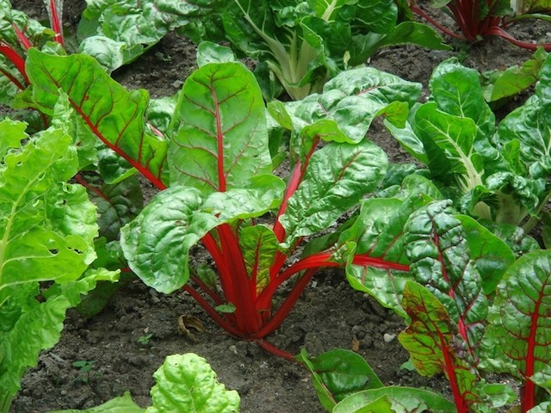
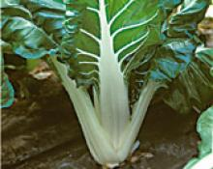
Odporúčané druhy zeleniny listová
Mangold je prastará zelenina, ktorá počase upadla do zabudnutia. Dnes sa opäť objavuje a používame ho ako alternatívu k špenátu, kelu a iným druhom listovej zeleniny. Mangold je stonková listová zelenina a jeho príbuzným je práve špenát. Je menej výdatný a oveľa citlivejší na chlad, preto nie je taký rozšírený ako špenát. Mangold poznali už starí Rimania a jeho pestovanie sa neskôr rozšírilo zo severnej Itálie na západ do Francúzska a Švajčiarska.
Liečivé účinky mangoldu:
• Vitalizuje mozog a nervy • Odstraňuje nervozitu a únavu,
zlepšuje koncentráciu • Odstraňuje tráviace problémy a
detoxikuje črevá • Znižuje hladinu tukov v krvi • Posilňuje imunitu, srdce a svaly • Chráni sliznice celého organizmu • Spevňuje kosti a zuby • Stimuluje krvotvorbu a okysličovanie
buniek • Aktivizuje produkciu hormónov a
mentálnu sviežosť

Slide 25
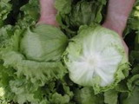
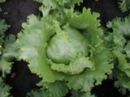
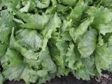
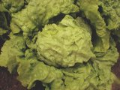
Odporúčané druhy zeleniny listová
Ľadový šalát﻿
Botanicky sa šalát ľadový nelíši takmer od šalátu hlávkového. Štruktúra listov je však trochu pevnejšia, chrumkavejšia, vonkajšie listy sú zvlnené alebo ľahko zubovité. Je zvlášť bohatý na zdraviu prospešné balastné látky. Doba vývoja až do zberovej zrelosti je asi o 14 dní dlhšia ako u hlávkového šalátu a nároky rastlín sú trochu väčšie. Šalát ľadový má však veľkú prednosť, a to, že v lete nevybieha a môže teda zostať dlhšie nezozbieraný.
Ľadový šalát sa hlavne pestuje na voľnej pôde a rýchlenie je podobné ako už u spomínaného šalátu lístkového. Darí sa mu na každej humóznej záhradnej pôde, ktorá je dostatočne nasiaknutá a zásobená živinami. Dôležitá je však dobrá štruktúra do hĺbky bez premokrenia. Stanovisko musí byť na priamom slnku.

Slide 26
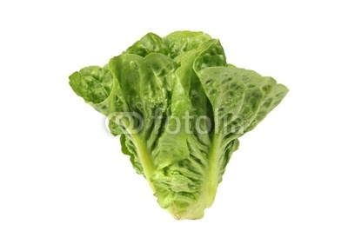
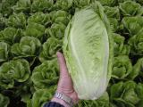
Odporúčané druhy zeleniny listová
Šalát rímsky
Na Balkánskom polostrove patrí k najpestovanejším listovým zeleninám. Má mohutnejšiu koreňovú sústavu a mohutnejší vzhľad nadzemných orgánov. Listy sú podlhovasto elipsovité, dosť rebrovité, celistvookrajové, mierne vlnité, pokryté voskovým povlakom. Hlávka je voľne zavinutá, pretiahnutá do výšky. Vnútorné listy sú veľmi jemné, chrumkavé. Vegetačné obdobie je dlhšie a trvá 100 až 120 dní.
Pestovanie: Šalát rímsky je na pôdu náročnejší ako šalát hlávkový. Vyžaduje humózne piesočnato-hlinité až hlinito-piesočnaté pôdy. V porovnaní s hlávkovým šalátom je náročnejší na teplotu. Optimálna teplota pestovania je 15 až 20 °C. Rastliny vo fáze priesad znášajú pokles teplôt do –5 až –6 °C. Po vytvorení hlávok je šalát rímsky citlivý na pokles teplôt pod 0 °C.

Slide 27
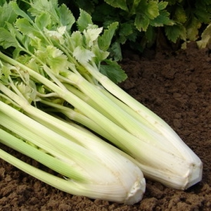
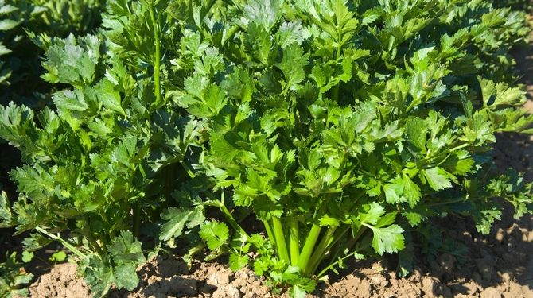
Odporúčané druhy zeleniny listová
Stopkový zeler nie je žiadna novinka. Už naši dávni predkovia po ňom siahli zakaždým, keď to prehnali s alkoholom alebo si chceli po zime dôkladne prečistiť organizmus. Tiež je nápomocný pri chrípke, pre svoj vysoký obsah vitamínu C. Okrem toho však v sebe skrýva aj ďalšie cennosti, napríklad železo, vápnik či draslík. Navyše znižuje krvný tlak a zlepšuje krvný obeh.
Informácia o stopkovom zeleri, ktorá by mohla zaujímať snáď každú jednu ženu, je, že sa z neho ľahko chudne. Kalórií totiž obsahuje len minimálne a nezadržiava v tele vodu.
Dužinaté, zhrubnuté, krehké listové stopky majú výraznú aromatickú zelerovú chuť. Sú jemnejšie než stopky buľvového zeleru, a keď sa pestujú v priaznivých podmienkach, dajú sa konzumovať aj v surovom stave. Obsahujú 90 - 93 % vody, 0,9 % bielkovín, 0,1 - 0,3 % tuku, 1,3 % cukru a 1,3 % vlákniny. Okrem toho sa v nich nachádza vitamín C, betakarotén, z minerálov draslík, vápnik, fosfor a železo. Špecifickú chuť a vôňu vytvára éterický olej, ktorého súčasťou je sedanolid.

Slide 28
Odporúčané druhy zeleniny listová
Fenikel ľudovo nazývaný vlašský kôpor - Foeniculum vulgare – je najznámejšou rastlinou z čeľade zelerovitých. Vďaka svojej príjemnej chuti je obľúbenou základnou surovinou stredomorskej diéty. Je účinným detoxikantom, antioxidantom a má protizápalové účinky. Prispieva k zdraviu ciev a črevného traktu. Popritom fenikel podporuje trávenie, odstraňuje zápach z úst, je bohatým zdrojom vitamínu C a jeho konzumáciou sa znižuje aj hladina cholesterolu v krvi.
Jedlou časťou feniklu je jeho mäsitá hľuza, ktorá je bielej až zelenkastej farby. Fenikel sa vysoko hodnotí už od praveku a konzumoval sa buď surový, pečený alebo varený. Fenikel obsahuje vo významnom množstve vitamíny B a C – jedna šálka hľuzy feniklu pokryje pätinu dennej dávky vitamínu C, ktorú organizmus potrebuje, znižuje hladinu škodlivého LDL cholesterolu a vďaka svojim antioxidačným vlastnostiam úspešne bojuje proti voľným radikálom. Vitamín C posilňuje imunitný systém a spevňuje steny ciev, čo prispieva k prevencii kardiovaskulárnych ochorení. Okrem toho je fenikel bohatý na mangán, horčík, meď, fosfor, kyselinu listovú, vápnik a železo. Vďaka svojmu obsahu draslíka sa vynikajúco využíva aj proti vysokému krvnému tlaku. Fenikel je bohatý na flavonoidy - z nich najdôležitejší je rutín, ktorý posilňuje jemné krvné kapiláry, protizápalový quercetín a anetol, ktorého účinné látky majú antibakteriálne a fungicídne vlastnosti a predovšetkým v prípade obličiek má antikonvulzívne (protikŕčové) účinky.

Slide 29
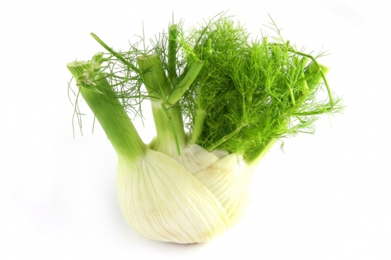
Odporúčané druhy zeleniny listová
Fenikel

Slide 30
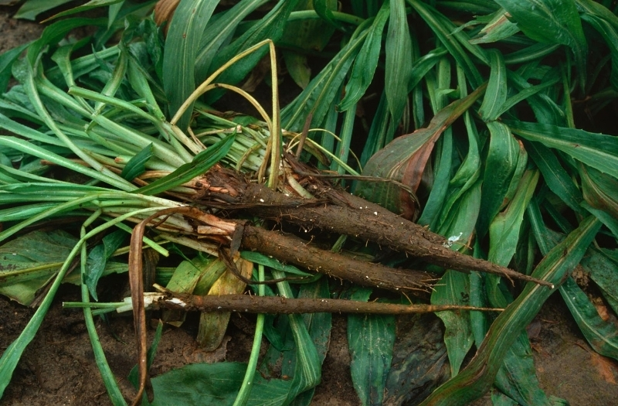
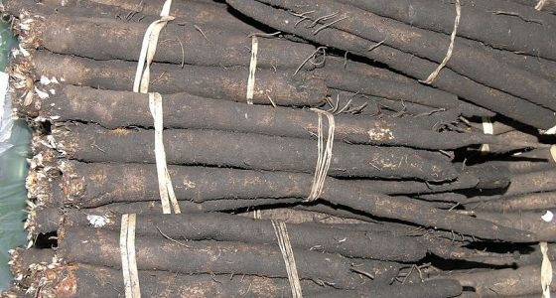
Odporúčané druhy zeleniny koreňová
Čierny koreň
Oficiálny názov čierneho koreňa je hadomor španielsky, po latinsky Scorzonera hispanica, a patrí do čeľade čakankovitých. Ako napovedá názov rastliny, konzumujú sa korene, ktoré majú tmavohnedú až sivočiernu farbu. Dorastajú do dĺžky 30 až 40 cm a majú priemer 2 až 2,5 cm. Sú veľmi krehké a ľahko sa lámu.
Ich dužina je biela, s lahodnou horkastou chuťou, ktorá trochu pripomína špargľu. Sladkastú príchuť jej dodáva inulín, preto je vhodná najmä diabetikov. Koreň obsahuje aj dôležité minerálne látky a vitamín C a E, ako aj vitamíny skupiny B.

Slide 31
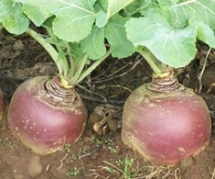
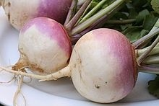
Odporúčané druhy zeleniny koreňová
Kvaka (turín) je starobylá koreňová zelenina, konzumovaná našimi predkami už pred tisíckami rokov. Ešte pred 100 rokmi bola pomerne bežnou súčasťou stravy aj u nás. Po roku 1945 sa postupne z nášho jedálnička takmer úplne vytratila. A to je škoda, pretože kvaka je chutná, zdravá a pri správnom pestovaní prináša peknú úrodu.
Kvaka alebo turín? A aké má využitie?
Používajú sa oba tieto výrazy. Kvaka resp. turín je koreňová zelenina s výraznými guľatými či oválnymi buľvami, pripomínajúca repu alebo kaleráb. V obchodoch pre záhradkárov si môžete kúpiť napríklad semienka kuchynskej odrody Dalibor, odolnej voči drevnateniu buľvy a vhodnej na priamy konzum (za čerstva), do polievok a šalátov, na zaváranie a pod.

Slide 32
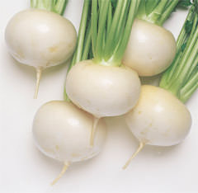
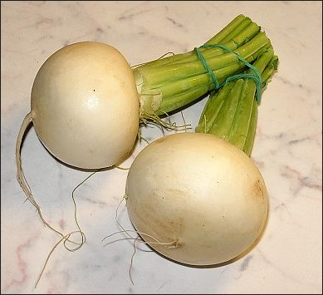
Odporúčané druhy zeleniny koreňová
Okrúhlica
Buľvy okrúhlice majú rôzne tvary. Môžu byť guľovité, guľovito sploštené, hruškovité i vretenovitého tvaru ako repa. Farba buliev môže byť biela, žltá alebo sivočierna. Dužina je biela alebo žlto-oranžová. Kultivar Albína má biele guľaté buľvy, ktoré sú odolné proti drevnateniu, a je vhodný pre všetky spôsoby pestovania. Má veľké stopkové a mierne ochlpené listy.
Pochádza z hornatých častí Číny, Prednej Ázie a z oblasti Stredomoria. V týchto oblastiach sa dodnes vyskytuje ako burina. V období antiky sa pestovala v Grécku i v starom Ríme ako potravina i ako krmivo. V stredoveku bola okrúhlica v Európe jednou zo základných potravín. Po rozšírení zemiakov v Európe sa jej pestovanie postupne obmedzovalo. V súčasnosti je jej pestovanie významné vo Francúzsku, Anglicku, Škandinávii.

Slide 33
Odporúčané druhy zeleniny plodová
Baklažán je rastlina z čeľade ľuľkovité. Je blízko príbuzným paradajke a zemiaku. Je to trvalá rastlina, pestuje sa celoročne. Jeho plod sa často používa vo varení. Rastie do výšky 40 – 150 cm s veľkými a hrubými listami, ktoré sú dlhé 10 – 20 cm a 5 – 10 cm široké. Divé odrody môžu narásť do výšky 225 cm s listami dlhými viac ako 30 cm a viac ako 15 cm širokými. Obsahuje veľa draslíka, vitamínov skupiny B - B1, B2, B5, B5, B9, ďalej vitamíny C, E, K, vlákniny, mangán a meď, minerály, vápnik, železo a fosfor, antioxidanty, pektín, ale obsahuje aj solanín, preto baklažán nejeme surový, solanín je jedovatá látka, ktorá sa varením rozpúšťa a stráca. Plod baklažánu obsahuje nikotín. Prevažne sa pestuje tam, kde sa darí zelenine - paprike a paradajkám. Pri pestovaní vyžaduje vonkajšie teploty od 20 do 28 °C a nočné teploty od 15 do 18 °C a to na miestach chránených pred studeným vetrom. Kvalitnú úrodu dosiahneme najmä na vzdušných, ľahkých a vyhrievaných hlinitých, alebo hlinito - piesočnatých pôdach s humusom.

Slide 34
Odporúčané druhy zeleniny plodová

Slide 35
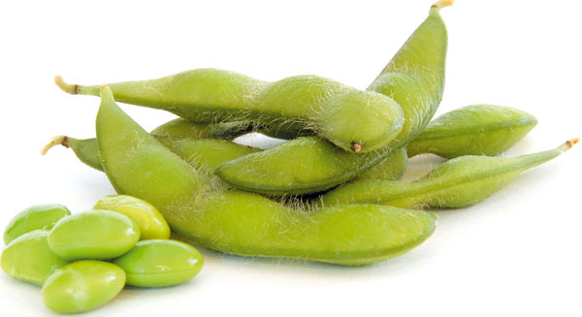
Odporúčané druhy zeleniny STRUKOVÁ
Nazýva sa aj žltý zázrak alebo super potravina, a to oprávnene, lebo obsahuje množstvo výživných látok. Pochádza z Číny, kde sa pestuje už viac ako tri tisícročia.
Sója obsahuje asi 21 % sacharidov, z toho najviac oligosacharidov a sacharózy a len malé množstvo škrobu. Okrem toho obsahuje až 10 % vlákniny a žiaden lepok, preto je vhodná pre diabetikov aj celiatikov. Sójové proteíny sú podobne dobre využiteľné a vstrebateľné ako proteíny z kravského mlieka: 1 kg sójových bôbov nahradí 8 až 12 l kravského mlieka alebo 2,5 kg teľacieho mäsa. V sóji sa nachádza aj 20 % kvalitného tuku s asi 2 % lecitínu, pričom tuk je prevažne nenasýtený a pomáha nám spolu s lecitínom znižovať cholesterol a čistiť naše zanesené cievy. Lecitín okrem iného podporuje detoxikáciu pečene. (Ak pri pečení pridáme sójovú múku k pšeničnej, ušetríme vajíčka, lebo sójový lecitín pôsobí takisto emulgačne ako ten vo vajíčkach.) Sója je rekordérkou v obsahu železa: 100 g obsahuje 15,7 mg, čo je 5-krát viac, ako je v mäse.

Slide 36
Odporúčané druhy zeleniny koreninová
Koriander je jednoročná rastlina z čeľade mrkvovitých (Apiaceae), plano rastúca v Stredomorí, oddávna pestovaná v Indii a v Egypte.
Použitie: Koriander je príbuzný anízu, rasci a kôpru. Používa sa najmä na nakladanie húb a zeleniny, do chleba a údenárskych výrobkov, na prípravu jahňacieho a bravčového mäsa a na výrobu alkoholických nápojov. Z koriandra sú požívateľné všetky časti rastliny. Každá má svoju špecifickú arómu a chuť. Listy majú príchuť anízu, semená sú sladkasté, arómou pripomínajúce pomarančovú kôru a koreň je intenzívnejšou verziou listu.
Liečivé účinky: Z koriandra sa zbiera plod, ktorý sa využíva ako korenie. Koriander podporuje tvorbu žalúdočných štiav, čím priaznivo ovplyvňuje trávenie. Aromatická (silicová) a koreninová droga, osožná v lekárnictve (ofic. Oleum coriandri), voňavkárstve, likérnictve, cukrárstve, v domácnostiach (ako korenie). Upravuje trávenie, uvoľňuje nadmerné plyny (vetry - karminatívum) v črevách a utišuje s tým súvisiace kolikové bolesti, pôsobí proti črevným parazitom (hlístam a pod.), povzbudzuje nervovú činnosť, používa sa tiež ako liečivo pre chuť do jedla (stomachikum), ďalej ako látka pôsobiaca na nervovú sústavu (nervinum), chuťové a vôňové prísady, ktorou sa spríjemňuje chuť (korigens).

Slide 37
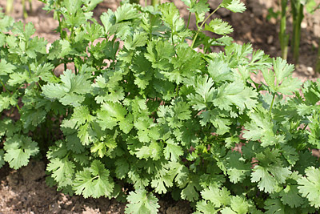
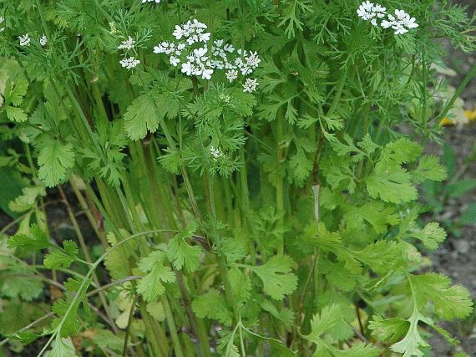
Odporúčané druhy zeleniny koreninová

Slide 38
AGROTECHNIKA PESTOVANIA
zámysel (rozvaha) pestovania zeleniny (čo budeme pestovať)
ktoré zeleninové druhy budeme pestovať (zeleninové trate)
akú rozlohu máme na pestovanie k dispozícii
aká je expozícia záhrady (orientácia na svetové strany)
aké sú sklonové pomery (rovina, mierny svah, terasy a pod.)
aké sú svetelné pomery (plné svetlo, polotieň, tieň)
aké sú zdroje vody
alelopatické vzťahy

Slide 39
AGROTECHNIKA PESTOVANIA
Zeleninové trate (skupiny)
1 – Zeleniny vyžadujúce priame hnojenie organickým hnojivom, maštaľným hnojom – kel, karfiol, kapusta, šalátové uhorky, pór, zeler, melóny, zemiaky.
2– Zeleniny náročné na živiny, ale vyžadujúce dobre rozložené organické hnojivo, maštaľný hnoj alebo kompost – rajčiaky, paprika, baklažán, uhorky nakladačky, kaleráb, zeler, špenát, šalát hlávkový.
3 – Zeleniny náročné na živiny, ale vyžadujúce pôdu v starej sile – cibuľa, cesnak, cvikla, mrkva, karotka, petržlen, paštrnák
4 – Takzvané doberné zeleniny – hrášok, fazuľa, bôb, sója, cícer. Špecifickou skupinou je trváca zelenina, ako špargľa, rebarbora, topinambury či chren. Keďže na jednom záhone zostáva niekoľko rokov, vyžaduje dôkladnú prípravu pôdy s výdatnými vstupmi živín. Zvyčajne ich pestujeme na osobitnom záhone nezaradenom do systému striedania plodín.

Slide 40
AGROTECHNIKA PESTOVANIA
Charakteristika jednotlivých skupín zeleniny z hľadiska ich zaradenia do osevných postupov
Hlúboviny – zaraďujeme po ďatelinovinách, strukovinách a obilninách. Nevhodnými predplodinami sú repka olejná, a ďalšie z čeľade kapustovitých. Plodiny nasledujúce po hlúbovinách sa musia viac hnojiť dusíkom a draslíkom.
Plodová zelenina – zaraďuje sa po ďatelinovinách, okopaninách, obilninách, strukovinách i po koreňovej zelenine. Rajčiaky nezaraďujeme po zemiakoch. Plodová zelenina je dobrou predplodinou pre cibuľovú a koreňovú zeleninu.
Koreňová zelenia – umiestňuje sa po hlúbovinách, plodovej zelenine a po obilninách. Nikdy sa nepestuje po sebe. Je dobrou predplodinou pre strukoviny a obilniny. Zanecháva pôdu v dobrom štrukturálnom stave.
Cibuľová zelenina - nasleduje po plodovej zelenine, hlúbovinách a okopaninách. Po nej zaraďujeme strukoviny, obilniny a ak hnojíme maštaľným hnojom aj hlúboviny alebo okopaniny. Cibuľoviny zaburiňujú pôdu a zhoršujú jej fyzikálny stav.
Struková zelenina – patrí do tretej trate, po koreňovej alebo cibuľovej zelenine, prípadne po iných poľných plodinách. Je dobrou predplodinou pre väčšinu zelenín, zlepšuje štrukturálny a zdravotný stav pôdy. Význam má aj fixácia dusíka.
Listová zelenina – sa vzhľadom na krátku vegetačnú dobu zaraďuje ako predplodina, medziplodina aj následná plodina. Môže sa pestovať po sebe a často s ňou vypĺňame časové medzery v priebehu vegetácie.

Slide 41
Alelopatické vzťahy
Rastliny si pomáhajú
Alelopatia – integrovaná ochrana rastlín
Allelo – navzájom (čo neplatí vždy) a pathos - vplyv
Alelopatia je z biochemického hľadiska ovplyvňovanie rastlín inými rastlinami - intrašpecifické vzťahy, pomocou kolínov (chemické výlučky), alebo ovplyvňovanie mikroorganizmov rastlinami pomocou fytoncídov.
priama
nepriama
Vylučovanie:
zo stoniek
kvetov
listov
koreňov
odumreté zvyšky

Slide 42
Alelopatické vzťahy
Vplyv
rastliny s kladným vplyvom (chrániace)
rastliny odpudzujúce škodcov susedných rastlín
rastliny „liečiace“ choroby susedných rastlín
Najvýznamnejšie alelopatické látky
fenoly
organické kyseliny
flavonoidy
terpentíny
Princíp spolčovania rastlín
nároky na pôdu a živiny
nároky na vodu
veľkosť a habitus rastlín
citlivosť na svetlo
životný cyklus
biologické spolunažívanie

Slide 43
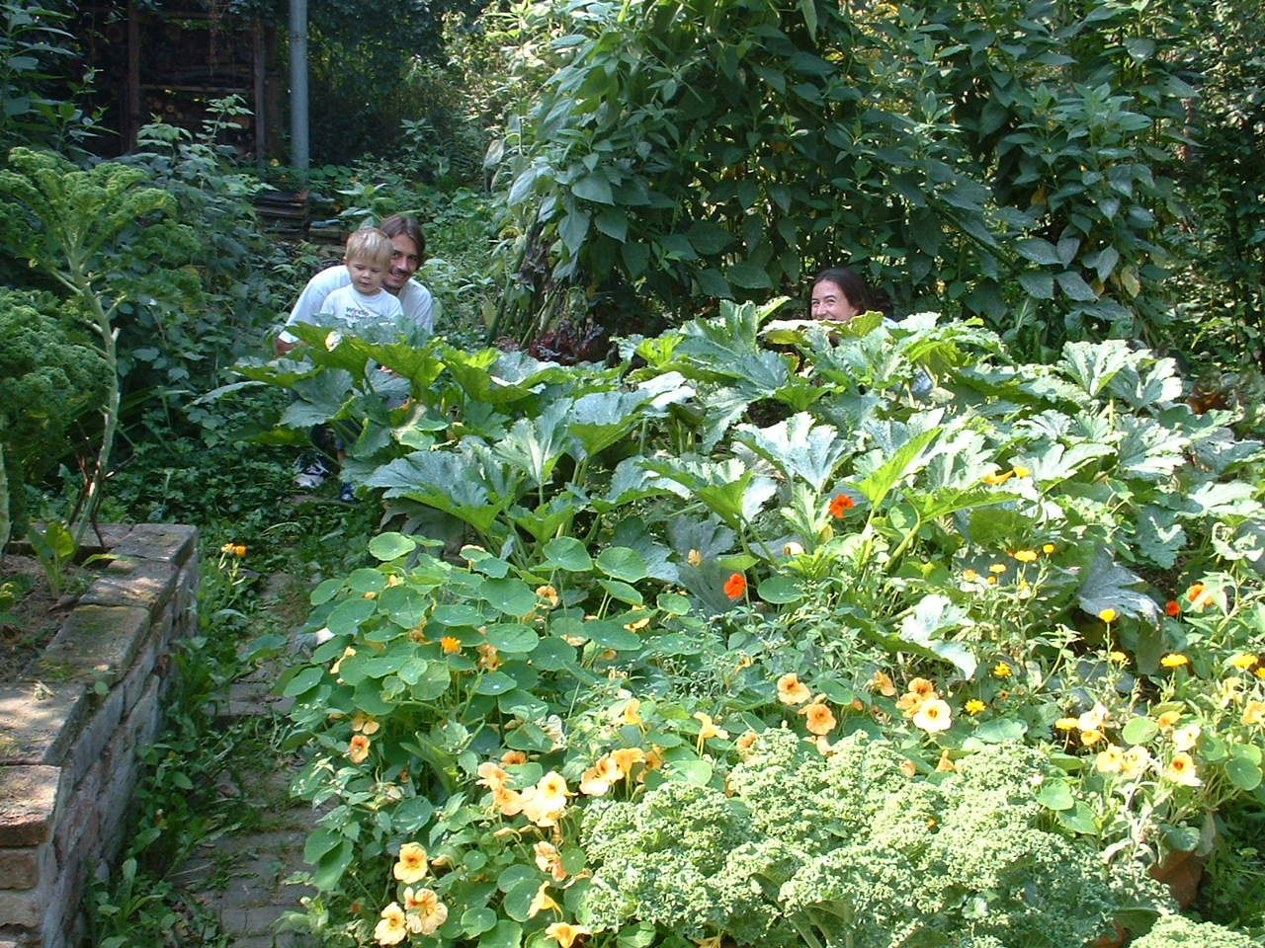
Alelopatické vzťahy
Príklady návrhov spoločného pestovania plodín (Kráľová, 2002)
Veľmi priaznivé spoločenstvá
cibuľa + mrkva, rajčiak
zemiak + kapusta, kel
rajčiak + petržlen
šalát + reďkovka
zeler + hrach
Priaznivé spoločenstvá
uhorky + cibuľa, fazuľa, zeler, červená repa, petržlen hlávkový šalát, kaleráb, kapusta, kel
zemiaky + kríčková fazuľa, špenát, kôpor, zeler
rajčiaky + zeler, hlávkový šalát, špenát, cesnak, kríčková fazuľa, kaleráb, kapusta, kel
cibuľa + petržlen, hlávkový šalát, kaleráb

Slide 44
Alelopatické vzťahy
Veľmi nepriaznivé spoločenstvá
cibuľa + fazuľa, zemiak, kel, kapusta
rajčiak + červená kapusta, červená repa, hrach
petržlen + hlávkový šalát
hrach + fazuľa
Využívanie aromatických rastlín
Trebuľka – pestuje sa so šalátom, podporuje ich rast, vyhýbajú sa im slimáky
Saturejka – chráni fazuľu pred škodcami
Borák lekársky – odpudzuje vošky, priťahuje včely, je silný konkurent kultúrnym rastlinám
Yzop, šalvia, dúška – odpudzujú vošky a slimáky

Slide 45
Príprava záhonov
Záhony určené na pestovanie zeleniny by sme mali na jeseň zrýľovať a cez zimu nechať
hrubé hrudy. Nerovný povrch zadrží veľa zimnej vlahy a pôsobením mrazu sa pôda
nakyprí, takže na jar sa dá dobre spracovať.
Ako náhle na jar pôda uschne, pohnojíme ju kompostom a minerálnymi hnojivami a potom urovnáme povrch pôdy kovovými hrabľami. Pôdu môžeme tiež spracovať pôdnym kypričom (pôdnou frézou). Tak je pôda pripravená pre výsev a výsadbu zeleniny. Na jeseň zrýľovanú pôdu už na jar nerýľujeme. Mnohé rastliny, najmä s malými semenami (väčšina druhov zeleniny), vyžadujú kompaktnejšiu pôdu, ktorú by sme jarným rýľovaním nedosiahli.
Plochy, ktoré neboli na jeseň voľné, pretože sa zberala zelenina v priebehu zimy (záhony s čiernym koreňom, pórom, kelom kučeravým, ružičkovým kelom a i.), zrýľujeme na jar čo najskôr, ako náhle už pôda nie je zmrznutá a je oschnutá.
Pri jarnom rýľovaní postupujeme trochu inak ako na jeseň. Zásoba vody, ktorú pôda prijala, musí byť čo najviac zachovaná. Pri rýľovaní by sa nemali tvoriť veľké hrudy. Záber pri rýľovaní by mal byť menší ako pri jesennom rýľovaní. Vhodnejšie sú preto rýľovacie vidly. Ihneď po rýľovaní pohrabeme pôdu hrabľami, aby zostal nakyprený povrch.

Slide 46
Príprava záhonov
Zeleninu by sme mali hnojiť kompostom. Živiny v ňom obsiahnuté jej
spravidla postačia. Len u silne a stredne náročných druhov musíme
ešte dodať dusík. K silne náročnej zelenine dávame 7 litrov kompostu
a 50 - 80 gramov rohovej múčky alebo 25 - 40 gramov LAV (liadku
amónneho s vápencom). Ku stredne náročnej zelenine pridávame 4
litre kompostu a 35 gramov rohovej múčky alebo 20 gramov LAV. Slabo
náročnej zelenine stačí 4 litre kompostu. Dávky sú uvedené na 1 m².
Dávku LAV (liadku amónneho s vápencom) rozdelíme na základné
hnojenie ( pred sejbou alebo po výsadbe za 3 - 4 týždne) a na
prihnojenie v čase intenzívneho rastu.

Slide 47
Príprava záhonov
Nie každý záhradkár môže kvôli obmedzenej výmere
záhradky dodržiavať striedanie plodín tak, ako by to
bolo vhodné. Preto sa pri pestovaní hlúbovín
a uhoriek odporúča hnojenie dusíkatým vápnom,
ktoré potláča výskyt niektorých chorôb a škodcov v
pôde.

Slide 48
Príprava záhonov
Na plochách s výskytom nádorovitosti hlúbovín sa
odporúča hnojiť tieto zeleniny dusíkom vždy vo forme
dusíkatého vápna v dávke 80 - 100 g / m² dva až tri
týždne pred výsadbou zapravením do hĺbky 15 až 20 cm.
K uhorkám sa odporúča v dávke 40 g / m² jeden až dva
týždne pred výsevom alebo výsadbou. Hnojivo zapravíme
do vrchnej vrstvy pôdy (5 - 10 cm).
Pozor - nikdy neaplikujeme dusíkaté vápno na čerstvo
vysiate alebo vysadené kultúry a nikdy na listy rastlín !!!

Slide 49
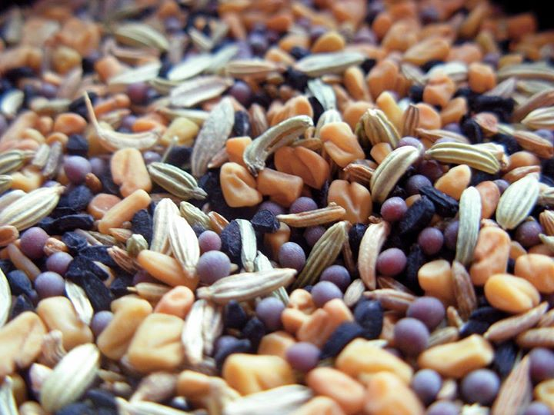
Morenie osiva
Morenie je proces ochrany semien, ktorého cieľom je zničiť všetky choroboplodné zárodky, ktoré sa prichytili na ich povrchu alebo vnikli len kúsok pod povrch, bez osivu uškodili.

Slide 50
Morenie osiva
Morenie za sucha
Najjednoduchší spôsob morenia väčšiny zeleninových druhov predstavuje morenie práškovými prípravkami za sucha. Priamo do vrecka s osivami nasypte toľko práškového moridla, aby sa po poriadnom pretrepaní obalilo každé semienko tenkou vrstvičkou účinnej látky.
Prášok, ktorý zostane v sáčku navyše, otraste na site, aby neskôr nespôsobil škody pri klíčení. Morenie za sucha je možné použiť pri všetkých drobnosemenných druhov zeleniny, ďalej potom u hrachu i fazule.
Pozor, na morenie sú obzvlášť citlivé paradajky a hlávkový šalát, naopak uvedený hrách i fazuľa by sa mali pre skorý výsev moriť vždy. Ak je proces klíčenia spomaľuje chladným počasím, moridlo chráni osivo pred plesňami a jeho kladný vplyv sa prejaví lepší vzchádzavosť.

Slide 51
Morenie osiva
Morenie za mokra
Druhý spôsob predstavuje morenie za mokra. To sa odporúča u druhov zeleniny s veľkými semenami, teda u uhoriek, melónov, špenátu a cukiet. Hoci hrach a fazuľa majú veľké semená, uprednostnite u nich morenie za sucha, druhý spôsob by totiž mohol viesť v dôsledku čiastočného napučaní semien k poškodeniu ich klíčivosti.
K prášku pre mokré morenie pridajte vodu a vytvorte tak roztok, do ktorého semená ponoríte. Najvhodnejšie je umiestniť semená do vrecka, ktorým voda dobre presiakne. Koncentráciu roztoku aj dĺžku morenie určuje výrobcu moridla.

Slide 52
Morenie osiva
Morenie cesnaku﻿
Na morenie cesnaku a jeho aplikovanie a výsadbu sa názory rôznia, jedno však zostáva rovnaké. Cesnak sa morí v priebehu vegetácie, aj počas skladovania. Morenie má priaznivý vplyv na zvýšenie výnosu a zdravotný stav cesnaku. Najmä tak cesnak uchránime pred hubami Fusarium spp., Bortys spp., Penicillium spp., Sclerotium cepivorum, príp. aj Helmithosporium Allie.﻿
Postup pri morení cesnaku 1.﻿
Zdravé nepoškodené strúčiky oddelíme od seba a ihneď máčame v pripravenej suspenzii po dobu 20 minút a hneď potom vysadíme. Na morenie môžeme použiť tieto prípravky: Rovral Aquaflo a Thiovit Jet. Ak si nachystáme moriaci roztok, použijeme ho ihneď, neskladujeme a nepoužívame na druhý deň alebo neskôr.﻿
Postup pri morení cesnaku 2.﻿
Cesnak nemoríme priamo pred výsadbou. Cesnakové strúčiky si namoríme v roztoku Sulky už v septembri cca na 6 - 12 hodín. Potom ich necháme uschnúť cca. 12 hodín na vzdušnom mieste. Suspenziu nepoužívame dvakrát po sebe.﻿

Slide 53
Sadenie zeleniny
VYSÁDZANIE ZELENINY
1. sejba na hriadku
- ozimný výsev - v zásade ide o dva spôsoby prezimovania -
prezimujú mladé, dobre zakorenené rastliny (šalát, špenát,
cibuľa) ; sejú sa v auguste – septembri, aby do príchodu mrazov
narástli do potrebnej veľkosti (šalát a špenát by mali vytvoriť
ružicu najmenej 5-6 prízemných listov, cibuľa narásť do hrúbky
tenkej ceruzky).
Druhý spôsob sa používa málo – vyžaduje dobré skúsenosti –
ide o neskorú jesennú sejbu koreňovej zeleniny (mrkva, petržlen
paštrnák) , z cibuľovín cesnak, z korenín kôpor tesne pred
zamrznutím pôdy. V tomto prípade by semeno malo prezimovať
v pôde, nemalo by vyklíčiť.

Slide 54
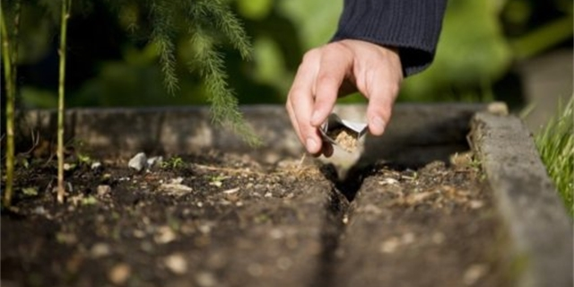
Sadenie zeleniny
VYSÁDZANIE ZELENINY
1. sejba na hriadku
- jarný výsev sadíme ostatné druhy zeleniny – reďkovku, reďkev, kvaku,
okrúhlicu, červenú cviklu, hrach , fazuľu, uhorky, tekvice, cuketu, patizón,
- letný výsev po zbere skorej zeleniny (reďkovka, šalát, skoré odrody hrášku, kalerábu, kapusty, kelu) sa môže letnou sejbou pripraviť jesenná úroda – čínska (pekinská) kapusta, kríčková fazuľa na struky, čierna reďkev, cvikla, šalát, endívia.

Slide 55
Sadenie zeleniny
Do studenej pôdy - od 5 do 10⁰C možno siať mrkvu, petržlen, paštrnák, cibuľu, pór, mak, pažítku, hrášok, špenát, kôpor.
Teplota pôdy od 10 do 15ºC je vhodná na výsev cvikly, reďkovky, zeleru.
Do teplej pôdy 20 až 30ºC sa môžu vysievať teplomilné rastliny ako kukurica, rajčiak, paprika, melón, uhorka, tekvica, baklažán, fazuľa.
Teplota pôdy sa dá merať teplomerom, no jednoduchšie je vedieť, že ohrev pôdy kopíruje priemernú dennú teplotu s oneskorením asi dva týždne. Keď sa teda ovzdušie po skončení zimy ohrieva, teplota pôdy sa oneskoruje. Naopak, s príchodom chladného počasia po skončení leta, pôda chladne pomalšie ako ovzdušie a teplota pôdy je taká, aká bola teplota ovzdušia pred dvoma týždňami.
Vyberte vhodný druh
Pred samotným začiatkom siatie si vyberte niektoré z raných a hybridných odrôd zeleniny. Majú totiž zvýšenú odolnosť proti nepriaznivým vplyvom prírody a menej trpia chorobami.
V apríli patria na záhony tieto úžitkové rastliny:
koreňová zelenina - červená repa, mrkva a reďkovky;
listová zelenina - mangold, šalát ľadový, špenát;
strukoviny - fazuľa záhradná, hrach.

Slide 56
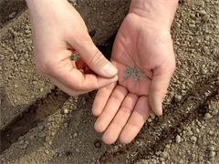
Sadenie zeleniny
Pravidlá výsevu
Skôr ako sa pustíte do práce, pripravte si slabšiu drevenú doštičku, pomocou ktorej si presne označíte vzdialenosť medzi jednotlivými riadkami rastlín. Medzi jednotlivými semenami ponechajte medzeru minimálne centimeter a pol.
Ak totiž vysejete príliš veľa semien do jedného riadku, nevyhnete sa v neskoršom období vyjednoteniu semenáčikov, navyše ich rast nebude bezproblémový. Rastliny z hustého výsevu rýchlo strácajú maternicové lístky, sú veľmi slabé, vytiahnuté a náchylné k chorobám.
Toto je správna technika siatia: zo sáčku vysypte malé množstvo semienok do dlane, následne ich medzi špičkami palca a ukazováka postupne vložte do riadkov
Presne opačne vyzerajú mladí jedinci z výsevu riedkeho: sú nižšieho vzrastu, majú silný stonku a maternicovej lístky im zostávajú veľmi dlho. Nezanedbateľnou výhodou riedkych výsevov je vysoký a vyrovnaný výnos.
Po zasiatí semienka zahrňte slabú, zhruba centimetrovú vrstvou pôdy a výsev udržujte stále mierne vlhký. Pravidelne odstraňujte každého nevítaného hosťa vo forme rýchlo rastúcich nežiaducich burín.

Slide 57
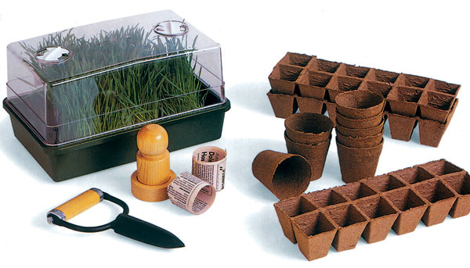
Sadenie zeleniny
2. predpestovanie priesad
Skúška klíčivosti Na misku položíme papierovú savú utierku (alebo buničitú vatu), navlhčíme ju vlažnou vodou a uložíme na ňu 30 až 50 semien. Misku uzatvoríme do plastového vrecúška, aby sme semenám zabezpečili stálu vlhkosť. Takto pripravené ich umiestnime na svetlom mieste s teplotou okolo 20 °C. Keď sa objavia klíčky vypočítajte si ich percento klíčivosti. Ak je pomer vyklíčených semien medzi 70 až 90 %, osivo je veľmi kvalitné. Pri klíčivosti nižšej ako 40 % je výsev neefektívny a pod 25 % sa neoplatí vysievať. Rôzne druhy zeleniny majú rôzne dlhý čas klíčenia. Koreňová zelenina potrebuje na klíčenie 15 až 25 dní, petržlen 30 dní, ostatná zelenina vyklíči už za 4 až 10 dní.
Obr.: Zariadenie a pomôcky na
prípravu vlastných sadeníc
(lopatka na vyberanie priesad,
papierový obal, tégliky z
lisovaného papiera a
miniskleník).

Slide 58
Sadenie zeleniny
Predpestovanie sadiva Rastliny s dlhým vegetačným obdobím a citlivé druhy predpestúvame, to znamená, že najskôr ich vysievame pod sklo a až neskôr, keď rastliny zosilnejú, ich vysadíme do voľnej pôdy. Na vysievanie používame výsevné debničky, ktoré sú zvyčajne hlboké 5 až 6 cm, sú z dreva alebo plastu. Na sejbu malého množstva semien možno použiť aj črepníky s priemerom 9 až 13 cm alebo špeciálne nádoby. Na dno výsevnej nádoby alebo do črepníka dáme najprv 1 až 1,5 cm hrubú drenážnu vrstvu štrku. Dávame ju preto, aby nadbytočná voda pri zálievke mohla vsiaknuť do spodných vrstiev. Na túto drenážnu vrstvu dáme zeminu, ktorá nesmie obsahovať zárodky chorôb a škodcov, má byť jemná a bohatá na živiny, kupujeme si ju v špecializovaných predajniach s označením na výsev. Na výsevy nepoužívame zeminu zo záhrady. Semená sa musia siať riedko a čo najrovnomernejšie. Z hustej sejby sa pri rozsádzaní rastlinky od seba veľmi zle oddeľujú, sú slabé, dlhé a náchylné na choroby. Drobné semienka sejeme zvyčajne naširoko. Väčšie semená sa niekedy sejú do riadkov. Veľké semená, ako uhorky a tekvice, môžeme siať aj priamo do malých črepníkov, najlepšie po 2 až 3 kusoch. Len čo semená vyklíčia, slabšie rastliny z črepníka odstránime a necháme ďalej rásť len najmocnejšie.

Slide 59
Sadenie zeleniny
Niektoré semenárske firmy dodávajú na trh tzv. obaľované semená. Každé semeno je obalené vrstvičkou substrátu obohateného o živiny. Semená sú drahšie, ale kvalitnejšie ako bežné osivo. Zvyčajne sa sejú samostatne. Po zasiatí sa musí udržiavať primeraná vlhkosť, lebo len vtedy sa obal môže rozpustiť a semeno vyklíčiť. Po zasiatí sa semená zasypú jemnou preosiatou zeminou alebo pieskom. Semeno má byť prikryté asi troj- až päťnásobnou vrstvou zeminy, ako je jeho hrúbka. Zeminu opatrne zalejeme vodou izbovej teploty. Nádoby so zasiatymi semenami postavíme buď na svetlé, teplé miesto na okenný parapet, do teplého skleníka alebo pareniska. Veľa druhov rastlín má semená, ktoré klíčia pri teplotách 15 až 18 °C, ale niektoré druhy potrebujú na klíčenie vyššie teploty. Nádoby so zasiatymi semenami môžeme prikryť tabuľou skla a na ňu položiť baliaci papier, lebo slnko substrát vysušuje. Zalievame vtedy, keď povrch zeminy začína vysychať. Len čo rastlinky vzídu, odstránime sklený aj papierový kryt. V tomto období mladé rastlinky potrebujú veľa svetla, aby z nich vyrástli silné a zdravé rastliny.

Slide 60
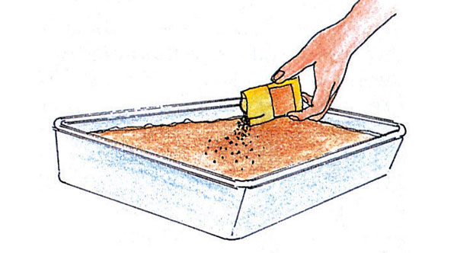
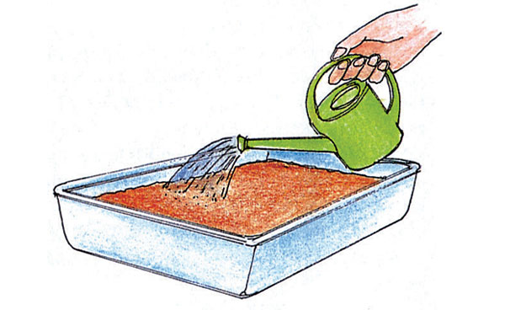
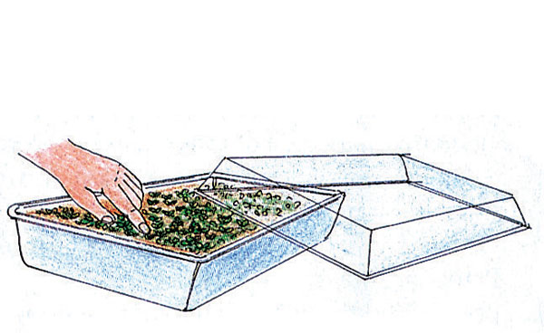
Sadenie zeleniny
Na zľahka utlačenú a uhladenú zeminu rozsejeme semená.
Pomocou sita nanesieme tenkú kryciu vrstvu zeminy.
Zeminu v miske mierne pokropíme.
Zeminu udržiavame vlhkú, nie mokrú. Debničku môžeme zakryť fóliou, ktorá udržuje vlhkosť a teplo. Keď semienka začnú vzchádzať, fóliu odstránime.

Slide 61
Sadenie zeleniny
Zemina na predpestovanie sadeníc Zeminu na predpestovanie sadeníc či už zeleninových alebo kvetinových si pripravujeme už na jeseň zo záhradného kompostu, záhradnej pôdy a piesku. Cez zimu ju skladujeme a v predjarí v nej začneme pestovať zeleninové a kvetinové sadenice. Ak sme si zeminu nepripravili na jeseň, môžeme tak urobiť aj teraz v zime, v dňoch, keď nemrzne. Zemina, aj keď je pripravená z kvalitných substrátov, nemusí zabezpečiť pestovateľský úspech, ak je infikovaná zárodkami škodcov a semenami burín. Pri pestovaní sadeníc v takejto pôde sa často vyskytuje padanie klíčnych rastlín a zahnívanie. Preto treba záhradnú zeminu tepelne dezinfikovať. Môžeme to robiť horúcou parou, čo je však v záhradkárskych podmienkach ťažko realizovateľné. Tepelné ošetrovanie zeminy môžeme urobiť i suchým teplom v elektrickej, plynovej alebo v klasickej rúre tak, že ju rozložíme na plech a zahrievame asi 20 až 30 minút pri teplote okolo 70 až 80 °C. Potom ju necháme ochladiť na izbovú teplotu a pred sejbou osiva primerane upravíme jej vlhkosť. Tepelne dezinfikovať zeminu môžeme i vo vonkajších podmienkach. Nad ohník položíme na 4 koly plech a na ňom rozhrnieme pripravenú zeminu. Zohrievame ju tak, aby sa z nej parilo a súčasne ju premiešavame, na kraji a na povrchu sa zohrieva menej. Dĺžka zohrievania je rovnaká ako v rúre.

Slide 62
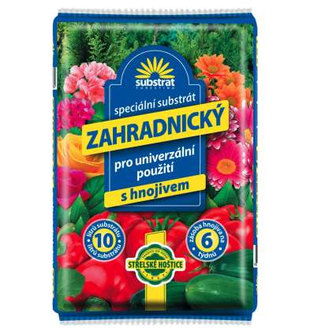
Sadenie zeleniny
Charakteristika produktu:
udržuje kyprosť a vzdušnosť pôdy
zlepšuje využitie slnečného tepla
urýchľuje zakoreňovanie
používa sa na presádzanie kvetín
v balkónových a okenných truhlíkoch
je vhodný na mobilnú zeleň v
kontajneroch a na výsadbu okrasných
stromov a krov
nie je vhodný pre kyslomilné rastliny
( azalky, rododendróny, vresy a pod. )
taktiež sa neodporúča pri výsevoch a
rozmnožovaní a pri rastlinách citlivých
na vyšší obsah živín
Zloženie:
Zmes svetlej a tmavej rašeliny s obsahom stopových prvkov a minerálneho hnojiva NPK na 6 týždňov.

Slide 63
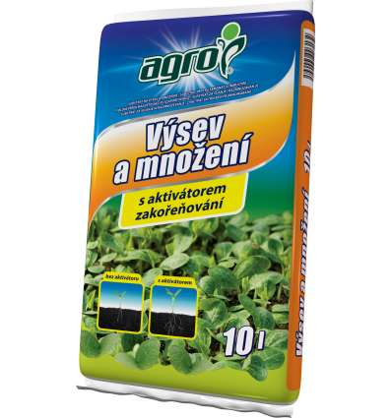
Sadenie zeleniny
AGRO Substrát na výsev a množenie
určený na klíčenie semien, prepichovanie mladých rastlín. Na zakoreňovanie odrezkov, na predpestovanie sadby kvetov a zeleniny, na vegetatívne množenie rastlín.
Zloženie:
rašelina,
piesok,
upravená reakcia,
jemná štruktúra,
nízky obsah živín pre rovnomerné
schádzanie semien a zakoreňovanie
odrezkov

Slide 64
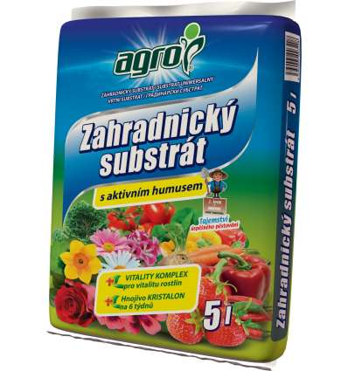
Sadenie zeleniny
AGRO Záhradnícky substrát s aktívnym
humusom
Substrát univerzálne použiteľný na výsadby v
záhradách, na mobilnú zeleň a na pestovanie
kvetín a zeleniny na záhonoch, v skleníku a
v nádobách.
Vlastnosti:
obsahuje Vitality Komplex - na vitalitu Vašich
rastlín
obsahuje hnojivo Kristalon na 6 týždňov
( s následným prihnojovaním začíname až
po 6 týždňoch )
s aktívnym humusom ( najúrodnejší druh pôdy )
Zloženie:
Substrát je vyrobený z rašeliny, kvalitného vyzretého kôrového humusu. Má upravené pH. Nie je vhodný pre kyslomilné rastliny. Neodporúča sa pre výsevy a množenie pre rastliny citlivé na vyšší obsah živín. Na pestovanie izbových rastlín sa odporúča substrát pre izbové rastliny.

Slide 65
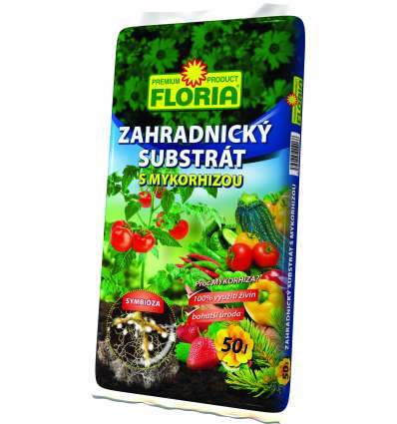
Sadenie zeleniny
Záhradnícky substrát s mykorhizou
Špeciálny univerzálny substrát s obsahom
mykorhíznych húb na pestovanie rastlín v
nádobách aj vo voľnej pôde.
Charakteristika produktu:
mykorhízne huby v substráte zabezpečujú
rastline celý rad výhod, ako je lepší a
vyrovnaný rast, bohatší a zdravší koreňový
systém, vyššie nasadenie kvetov a plodov
a dlhodobé kvitnutie,
mykorhízne huby znižujú potrebu zálievky a
hnojenia, pomôžu lepšie prekonať obdobie sucha,
rastliny sú odolnejšie pri presádzaní a voči niektorým pôdnym chorobám,
obsahuje dávku živín a stopových prvkov na 6 týždňov rastu.
Zloženie:
Vybrané druhy bielej a čiernej rašeliny, kokosové vlákno, perlit a vybrané druhy mykorhíznych húb. Ďalej obsahuje perlit, hydratačnú zložku AQUA Cell® a ílovú zložku Bentonit.

Slide 66
Sadenie zeleniny
Supresívny výsevný substrát na výsev a rozmnožovanie rastlín
Supresívny výsevný substrát je špeciálne určený na výsev a rozmnožovanie rastlín, je vhodný na výsev a rezkovanie rastlín. Substrát je obohatený o základné živiny a stopové prvky, ktoré priaznivo vplývajú na klíčenie semien a zakoreňovanie odrezkov.
substrát je obohatený o hubu Trichoderma virens, ktorá aktívne potláča pôvodcov významných hubových ochorení vrátane fytopatogénnych húb rodu Fusarium, Pythium, Sclerotinia, Rhizoctonia ( spôsobujú padanie a odumieranie klíčiacich a vchádzajúcich rastlín )
zároveň má prítomnosť tejto huby priaznivý účinok na zakoreňovanie a vývoj rastlín, rastliny na prítomnosť tohto organizmu reagujú navodením tzv. indukovanej rezistencie t.j.stavu zvýšenej odolnosti voči širokému spektru škodlivých organizmov,
ďalej je obohatený aj o hubu Metarhizium anisopliae, ktorá predstavuje účinnú prevenciu pred hmyzom poškodzujúcim klíčiace a vschádzajúce rastliny
Zloženie :
Je to zmes vytriedenej svetlej a tmavej rašeliny s upravenou hodnotou pH, s pridaním základných živín, stopových prvkov a perlitu. S pridaním užitočných húb Trichoderma virens a Metarhizium anisopliae pre prevenciu výskytu škodlivých organizmov.

Slide 67
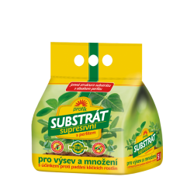
Sadenie zeleniny
Supresívny výsevný substrát na výsev a rozmnožovanie rastlín

Slide 68
Sadenie zeleniny
PROFÍK- Supresívny substrát pre paradajky, papriky a uhorky
Supresívny substrát pre paradajky, papriky a uhorky je špeciálne určený pre pestovanie uvedených plodín najmä v pestovateľských nádobách (kvetináčoch, kvetináčoch, misách a pod.) Alebo na záhonoch a v skleníkoch. Je pripravený zo zmesi vytriedenej svetlej a tmavej rašeliny s upravenou pH reakciou. Substrát je obohatený hnojivom so základnými i stopovými živinami v nevyhnutnom rozsahu, čo má priaznivý vplyv na rast a vývoj rastlín.
Použitie:
Supresívny substrát pre paradajky, papriky a uhorky je obohatený o hubu Trichoderma virens, ktorá aktívne potláča pôvodcu významných hubových ochorení, najmä potom druhy Fusarium, Pythium Sclerotinia a Rhizoctonia. Tieto fytopatogénne huby spôsobujú padanie a odumieranie klíčiacich rastlín, sadeníc i vzídených rastlín zeleniny a uplatňovaní tohto substrátu obohateného o antagonistický organizmus predstavuje významný preventívny prvok v ochrane sadeníc pred uvedenými druhmi škodlivých organizmov. Navyše, prítomnosť spomínanej huby (Trichoderma virens) pozitívne ovplyvňuje zakoreňovanie a vývoj rastlín a rastliny na prítomnosť tohto organizmu reagujú aj navodením stave tzv. Indukovanej rezistencie, tj. Stavu zvýšenej odolnosti proti širokému spektru škodlivých organizmov. Ďalej je Supresívny substrát pre paradajky, papriky a uhorky obohatený o hubu Metarhizium anisopliae, ktorá predstavuje účinnú prevenciu pred poškodením škodcami ktorí napádajú rastliny. Hlavným cieľom zámernej inokulácie substrátu týmto užitočným organizmom je ochrana sadeníc aj vzídených rastlín rôznych druhov zelenín pred škodcami, ktorí napádajú koreňový systém rastlín, napr. pred larvami kováčikov (tzv. drôtovcov), lalokonoscov, chrústov, krtonožiek a rady ďalších škodcov. Okrem druhov škodcov, ktorí sa vyskytujú výlučne v pôde je významný aj účinok huby na hmyzích škodcov, ktorí v pôde zotrvávajú iba časť svojho vývoja (napr. Strapky).

Slide 69
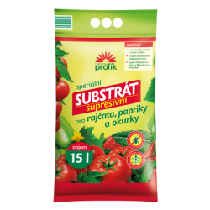
Sadenie zeleniny
PROFÍK- Supresívny substrát pre paradajky, papriky a uhorky

Slide 70
Sadenie zeleniny
Rozsádzanie rastlín
Keď sú už semenáčiky dosť veľké, majú okrem klíčnych lístkov aj prvý pár pravých listov, musíme ich rozsadiť – pikírovať, aby mali dosť miesta na ďalší rast. Rozsadíme ich pomocou kolíka alebo zahroteného drievka. Rastlinky vyberáme opatrne tak, aby sme nepoškodili korienky. Chytíme ich vždy za klíčne lístky, kolíkom urobíme v pripravenom substráte jamku, vložíme do nej rastlinku a kolíkom zeminu pritlačíme ku korienkom, aby rastlinka stála rovno a pevne. Sadí sa hlbšie ako rástla predtým, teda klíčne lístky majú byť tesne nad povrchom pôdy.
Veľmi dlhé kolovité korienky môžeme pri presádzaní trochu skrátiť, čo prinúti rastlinku, aby si utvorila rozkonárenejšie korene. Rastlinky po presadení polejeme vodou, do ktorej môžeme pridať niektorý fungicíd (Polyversum). Na polievanie použijeme krhličku s jemným kropáčikom. Nádobu alebo črepníky s rozsadenými rastlinkami znova postavíme do skleníka alebo na okenný parapet. Zo začiatku vyžadujú väčšie teplo a mierne zatienenie. Len čo začnú opäť rásť, teplota sa môže znížiť na pôvodnú hodnotu. Vyžadujú viac svetla a častejšie vetranie.

Slide 71
Sadenie zeleniny
Rastliny rozsadíme veľmi starostlivo, jamky robíme podľa kolíka, a uchopíme ich za klíčny lístok, nikdy nie za stonku.

Slide 72
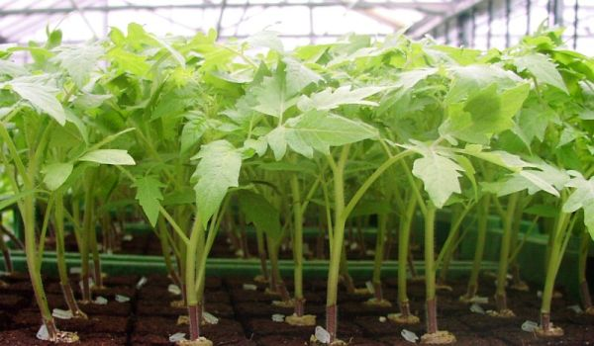
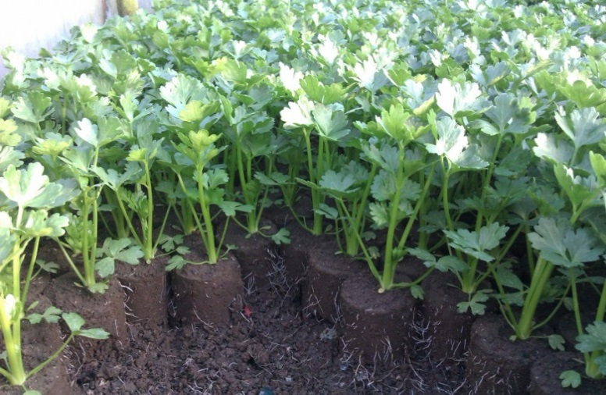
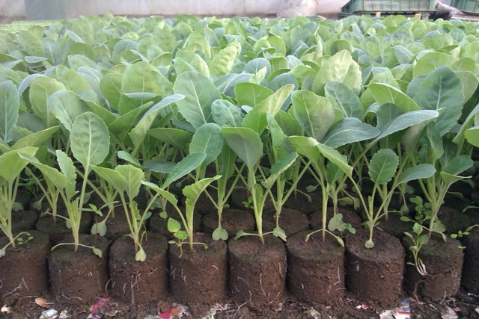
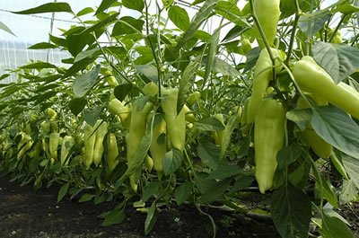
Sadenie zeleniny
ZDRAVÉ A VITÁLNE PRIESADY → ZÁKLAD ZDRAVEJ ÚRODY !!!

Slide 73
VYVÝŠENÉ ZÁHONY
Vyvýšené záhony sa používajú tam kde nie je dostatočne kvalitná orná pôda, primeranej hĺbky, ale aj vtedy, keď chceme využiť všetky výhody týchto záhonov. Rozkladom organického materiálu sa v nich pôda skôr zahrieva, s výsadbou môžeme začať skôr. Zároveň sú dlhodobou zásobárňou živín. Vďaka drenážnej vrstve sa pôda v období výraznejších zrážok nepremokruje. Takýto záhon šetrí náš chrbát. Zároveň nám umožňuje využiť všetok organický odpad zo záhrady, pokosenú trávu, lístie, ktoré postupne zhora dosypujeme.
Vyvýšené záhony je najlepšie vybudovať v severojužnom smere, aby sme zabezpečili optimálne využitie slnečného svetla. Stavba záhonu sa začína vykopaním jamy hlbokej cca 30 cm a primerane širokej, tak aby bol zo strán dostupný celý záhon. Na ochranu pred hrabošmi môžeme jamu vystlať hustým pletivom. Spodnú vrstvy záhonu vytvoríme z konárov z rezu drevín, čím zabezpečíme dobré prevzdušnenie pôdy. Na túto vrstvu môžeme poukladať obrátené trsy trávy, ktoré sme vybrali pri výkope, vrstvu lístia a hrubého kompostu. Poslednú vrstvu tvorí zmes jemného kompostu a záhradnej zeminy. Výška záhonu zvykne byť od 30 do 50 cm v závislosti od toho, čo v ňom chceme pestovať.

Slide 74
VYVÝŠENÉ ZÁHONY
V domácich podmienkach máme k dispozícii veľmi jednoduché a elegantné riešenie tohto problému v podobe využitia vyvýšených záhonov. Vyvýšené záhony s vhodnou výškou a šírkou majú mnoho výhod :
Sú estetické a nekonečne variabilné. Dajú sa umiestniť do vidieckych záhrad, do elegantných, reprezentatívnych, moderných ale aj do tých najmenších mestských záhrad.
Sú vyrobené z kvalitného dubového dreva ktoré na rozdiel od mäkkých drevín nie je potrebné natierať a udržiavať a tým zamedzíme kontaminácii pôdy náterom. Životnosť dubového dreva je niekoľkonásobná v porovnaní s mäkkým...
Nevyžadujú veľkú plochu , dajú sa postaviť aj na svahu alebo iných málo využiteľných plochách.
Jednoduchšie sa udržiavajú , nie je potrebné ohýbať sa až k zemi , preto sú vhodné aj pre ľudí so zníženou mobilitou.
Vyvýšenie je pre mnohých škodcov mechanickou prekážkou.
Minimalizácia prenosu náletových, aj hlboko koreniacich burín (Zaburiňujú sa podstatne menej ako záhony na úrovni terénu).
Optimalizácia pôdneho prostredia pre pestovanie konkrétnej plodiny je podstatne jednoduchšia a menej nákladná (napríklad pestovanie čučoriedok, ktoré si vyžadujú kyslé pôdne prostredie).
Vhodná šírka hriadky umožňuje prístup z oboch strán a na záhon nie je potrebné stúpiť, čo zamedzuje neprirodzenému zhutňovaniu pôdy.
Nie je potrebné umelé nakyprenie, keďže sme zamedzili zhutňovaniu.
Pokiaľ pravidelne pridávame kompost, pôda sa nevyčerpáva a záhony je možné intenzívne využívať z roka na rok.

Slide 75
VYVÝŠENÉ ZÁHONY
Kedy založiť vyvýšený záhon
Najvýhodnejšou dobou na založenie vyvýšeného záhonu je skorá jar – teda doba, kedy striháme stromy a kry. Z plochy pre budúci vyvýšený záhon najskôr odkryjeme asi 25 cm vysokú vrstvu zeminy a spodok skypríme rýľom. Pôda by mala byť priepustná, aby sa na spodku nedržala voda. Záhon potom naplníme tak, aby na dne ležal najhrubší materiál a v ďalších vrstvách boli stále jemnejšie rastlinné zvyšky. Každá vrstva by mala byť vysoká asi 25 cm. Základ záhonu tvoria hrubé haluze a vetvičky. Ďalšia vrstva je zložená z rozdrvených odrezkov trvaliek a krov, posekanej trávy a lístia. Potom nasleduje čiastočne zotletý kompost. Nakoniec záhon zasypeme vrstvou humusu. Môžeme na to použiť vrstvu zeminy, ktorú sme zo záhona odstránili pri jeho zakladaní. Ako rastlinné zvyšky v záhonu pomaly tlejú, povrch zeminy postupne klesá, preto každý rok doplníme záhon zmesou kompostu a zeminy. Po piatich až šiestich rokoch sa zvyšky rastlín dokonale rozložia. Starostlivosť o vyvýšené záhony nie je náročná. V lete ich pravidelne zalievame. Vzhľadom na kyprú pôdu ich povrch totiž podstatne rýchlejšie vysychá, ako na bežnom záhone. Ak nechcete mať vyvýšený záhon len ako kopu zeminy, môžete ho dookola ohradiť. Či už “stavbou” z tehál alebo jednoduchým dreveným ohradením.

Slide 76
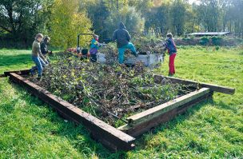
VYVÝŠENÉ ZÁHONY
PRACOVNÝ POSTUP
1. Okraje Môžu byť z drevených trámov, plechu, tehál či kameňov. Záhon môžeme vyplniť vetvami, pridáme hnoj, lístie. Na hnoji však nemožno prvý rok pestovať koreňovú zeleninu.

Slide 77
VYVÝŠENÉ ZÁHONY
2. Zemina „Vystlaný“ záhon dôkladne zasypeme kompostom zmiešaným s hlinou (napríklad z výkopu pod záhonom). Zeminu môžeme vylepšiť rôznymi prírodnými prísadami.

Slide 78
VYVÝŠENÉ ZÁHONY
3. Piesok Okrem kompostu do ťažkej pôdy pridáme aj piesok. Vhodné sú aj drevené uhlie, kamenná múčka (pre minerály) či perlit, ktorý viaže vodu. Zohnať sa dá aj zeolit či vermikulit.

Slide 79
VYVÝŠENÉ ZÁHONY
4. Úprava Pôdu aj so „zlepšovákmi“ dobre zryjeme, aby sa všetko premiešalo. Ak na ňu nebudeme šliapať, už nikdy ju nemusíme ryť. Pred výsevom vždy stačí povrch len uhrabať.

Slide 80
VYVÝŠENÉ ZÁHONY
Musí byť kyprá a vzdušná. Humus drží vlahu aj živiny pohromade. Pôdne mikroorganizmy hnoja rastliny svojimi mikroskopickými výkalmi. Nikdy nepoužívame chémiu.

Slide 81
VYVÝŠENÉ ZÁHONY
6. Cestička a výsadba Aby sme nestúpali na pôdu, drevenou latou si vytýčime na záhone cestičku. Na oddelených políčkach semienka ľahko zapravíme pod povrch pôdy hrabľami.

Slide 82
VYVÝŠENÉ ZÁHONY
7. Voľba plodín Výber plodín závisí od vyhnojenia záhona. Niektoré druhy zvládajú nerozložený hnoj dobre (dyne), s inými počkáme rok (koreňová zelenina). Rozlišujeme plodiny 1., 2. alebo 3. trate.

Slide 83
VYVÝŠENÉ ZÁHONY
8. Burina Burinu vytrhávame, každý rok jej bude výrazne menej. V zaburinených pôdach prvé roky pestujeme zeleninu radšej zo sadeníc v mulči. Čím viac humusu v pôde, tým menej buriny.

Slide 84
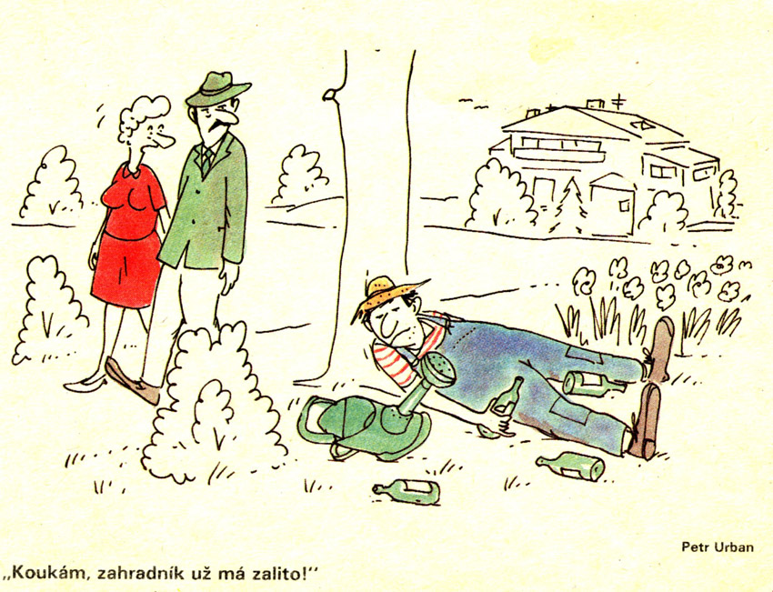
Ďakujem za pozornosť

